Slide 1
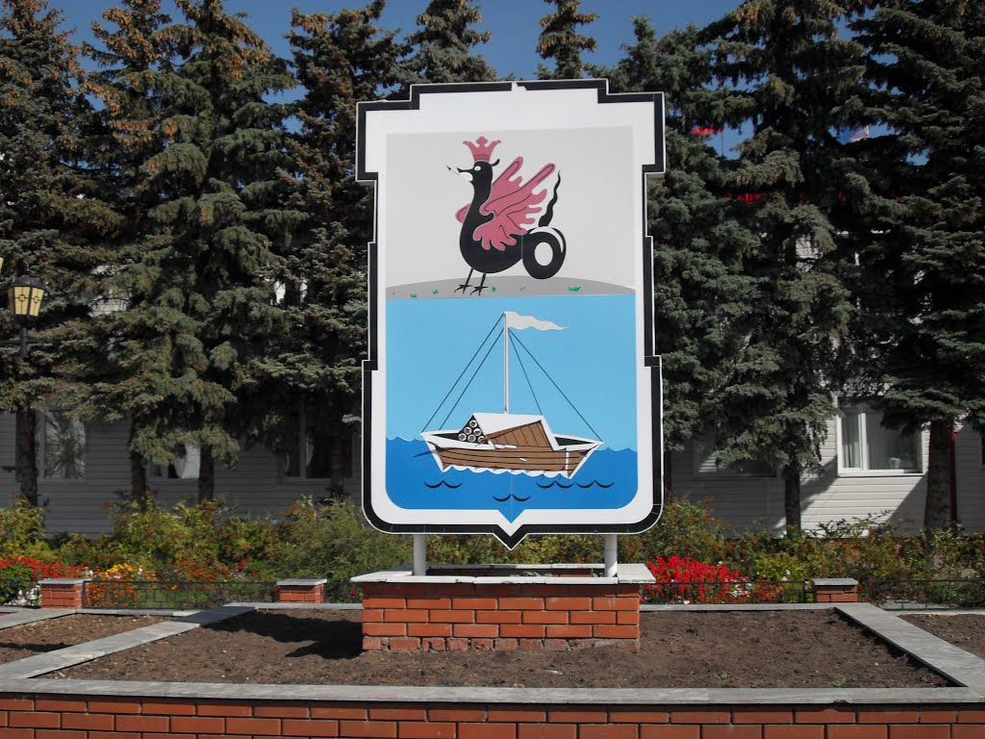

МБУК «Лаишевская ЦБС»
Методико-библиографический отдел
Литературно-краеведческая мозаика
«Любовь к родному краю сквозь таинство страниц»
Посвящается 100-летию ТАССР

Slide 2
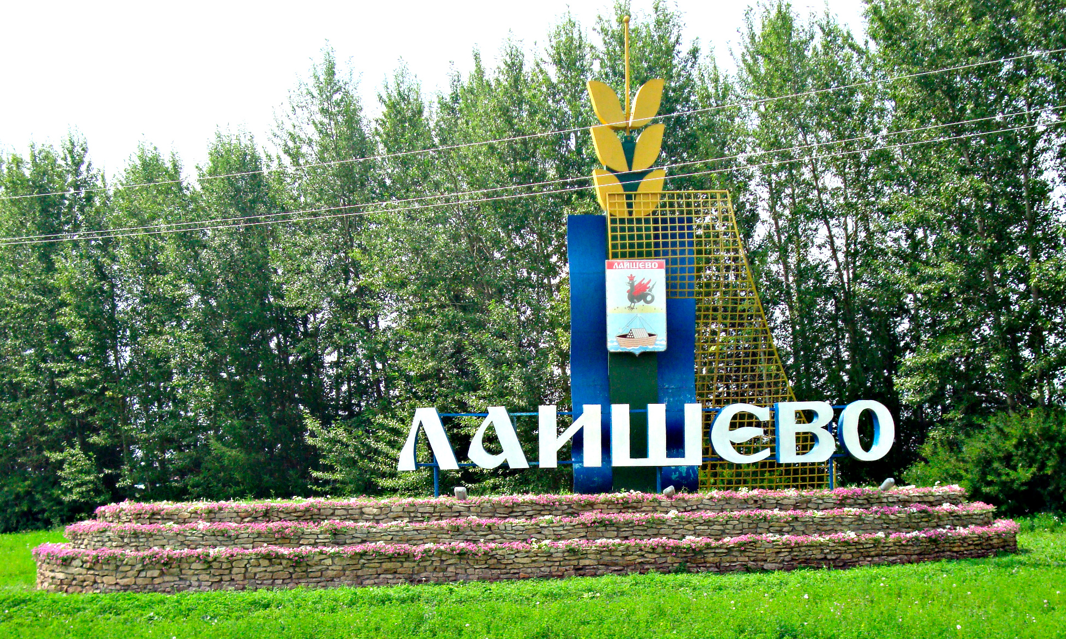
Содержание
Нина Митрофанова
Эльвера Абдуллина – Байгазина
Антонина Андронова
Светлана Левандовская – Фомина
Ильсияр Иксанова
Геннадий Рожков
Сергей Исаев
Анатолий Белозёрцев
Гаухария Валиуллина - Зарипова
Резеда Сибатова

Slide 3
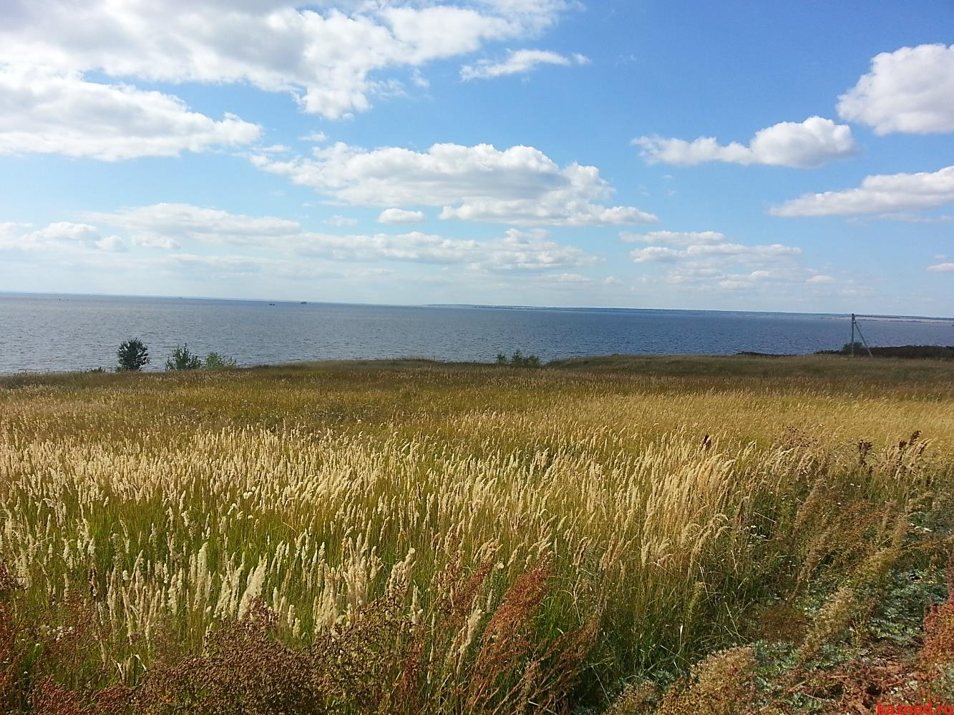
Предисловие
2020 год – Год 100-летия Татарской Автономной Советской Социалистической Республики (ТАССР)
Русский философ и богослов П. А. Флоренский (1882-1943) сказал очень мудрые слова: «Не забывайте рода своего, изучайте своих дедов и прадедов, работайте над закреплением их памяти».
Действительно, сохранить и умножить эту память возможно, собирая по крупинкам историю своего района, которая отражается в краеведческой работе — одной из ведущих направлений деятельности любой библиотеки. У каждого из нас есть своя малая Родина. Любовь к ней, к людям, живущим на этой земле, гордостью за свой край пронизана вся работа любой библиотеки. Жив народ, пока жива его историческая память. И пока мы интересуемся прошлым, изучаем свою историю — не прерывается связь поколений.
Библиотеки, реализуя мемориальную функцию, продолжают изучать и сохранять уникальную историю родного края, а также память о самих библиотеках и о тех, с кем связано создание и развитие краеведческого библиотечного дела. Поэтому в Центральной библиотеке создана литературно-краеведческая мозаика «Любовь к родному краю сквозь таинство страниц», приуроченная к 100-летию ТАССР. Данная работа раскрывает творчество писателей-земляков, которое оплодотворено жизнью родного края. Ведь кто, как не поэт и писатель, помогут лучше увидеть красоту и неповторимость родных мест, родной природы.
Данная работа представляет собой серьёзное «погружение» в биографию писателей-земляков и их творчество. Проведена огромная совместная работа с сельскими библиотеками-филиалами, с редакцией газеты «Камская новь», с исполкомами сельских поселений. Также у нас сложилась хорошая традиция проводить встречи с местными писателями и поэтами, на которых они и оставляют в дар свои сборники на память.

Slide 4
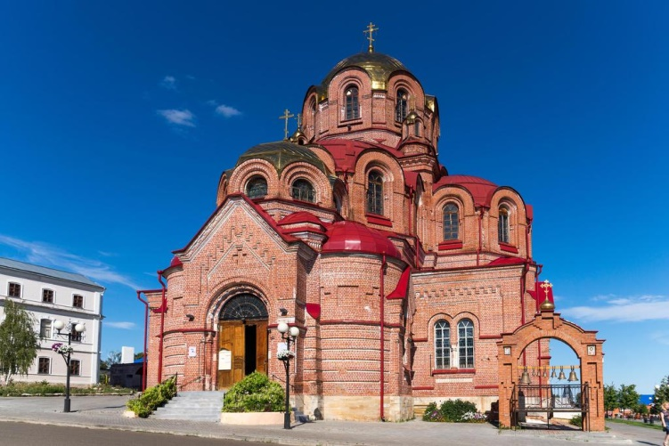
Лаишевская библиотека является одной из самых старейших библиотек в Республике Татарстан. История районной библиотеки – важная и неотъемлемая часть культурной и общественной жизни Лаишево, Татарстана и шире всей России. Поэтому неудивительно, что биография писателей-земляков, история создания сборников стихов и сами стихотворения пользуются высоким спросом у исследователей-краеведов, преподавателей и учащейся молодёжи, а также у друзей библиотеки и у гостей города.
Краеведению отводится значительная роль в решении различных задач, в первую очередь, в решении задач духовно-нравственного, гражданско-патриотического воспитания. Мозаика «Любовь…», пропагандируя творчество земляков, способствует расширению кругозора, помогает и стать соучастниками рождения настоящей прозы, воспитывает чувства молодых читателей. Знакомство с жизнью писателей и творчеством помогает лучше понять художественную правду произведений, красоту национального языка, глубину мыслей и чувств. Замечено, что чем больше и разнообразней круг знаний у человека о своей малой Родине, особенно у подрастающего поколения, тем больше вероятность, что место рождения станет для него действительно самым родным, любимым и незабываемым.
Поэтому сотрудники библиотеки уверены, что литературно-краеведческая мозаика «Любовь к родному…» будет интересна и полезна широкому кругу читателей.

Slide 5
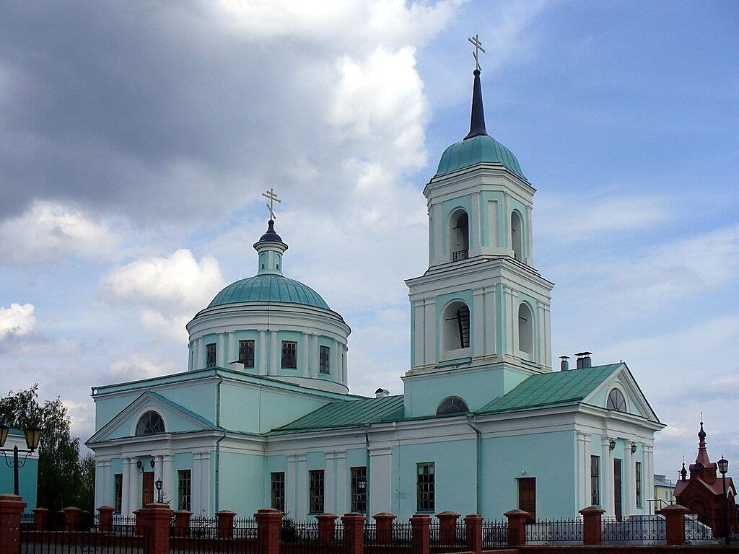
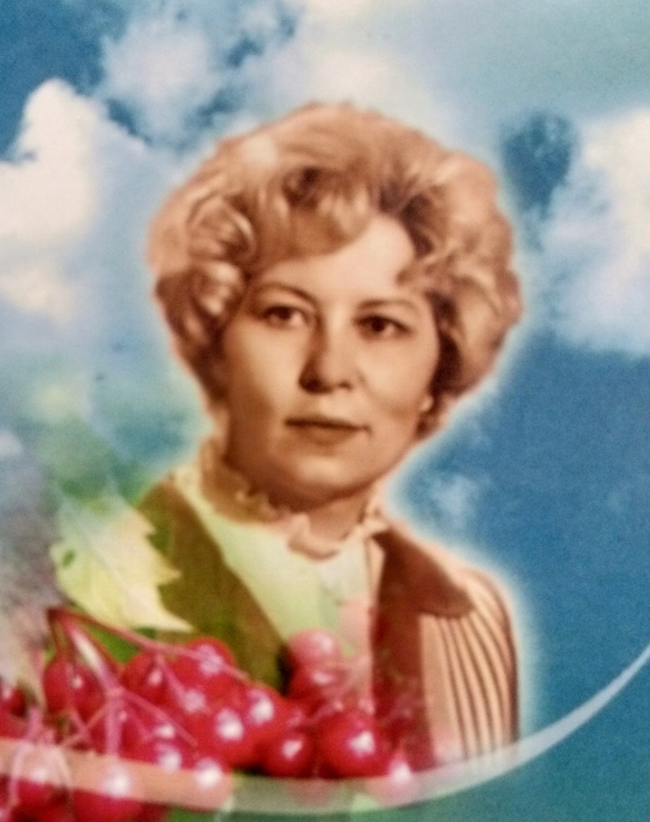
Нина Митрофанова
Владимир Тихомиров: «…Ты удивительно точно и ярко передаёшь в своих стихах нашу любовь к родному краю, дорогому сердцу Лаишеву, нашу боль и тревогу за Отчизну.
Читая твои стихи, словно вновь возвращаешься в прекрасные лаишевские места, Белые горы, на берег Камы… . Всё, что сердцу мило, о чем оно печалится, чему радуется, - всё в твоих стихах. …»

Slide 6
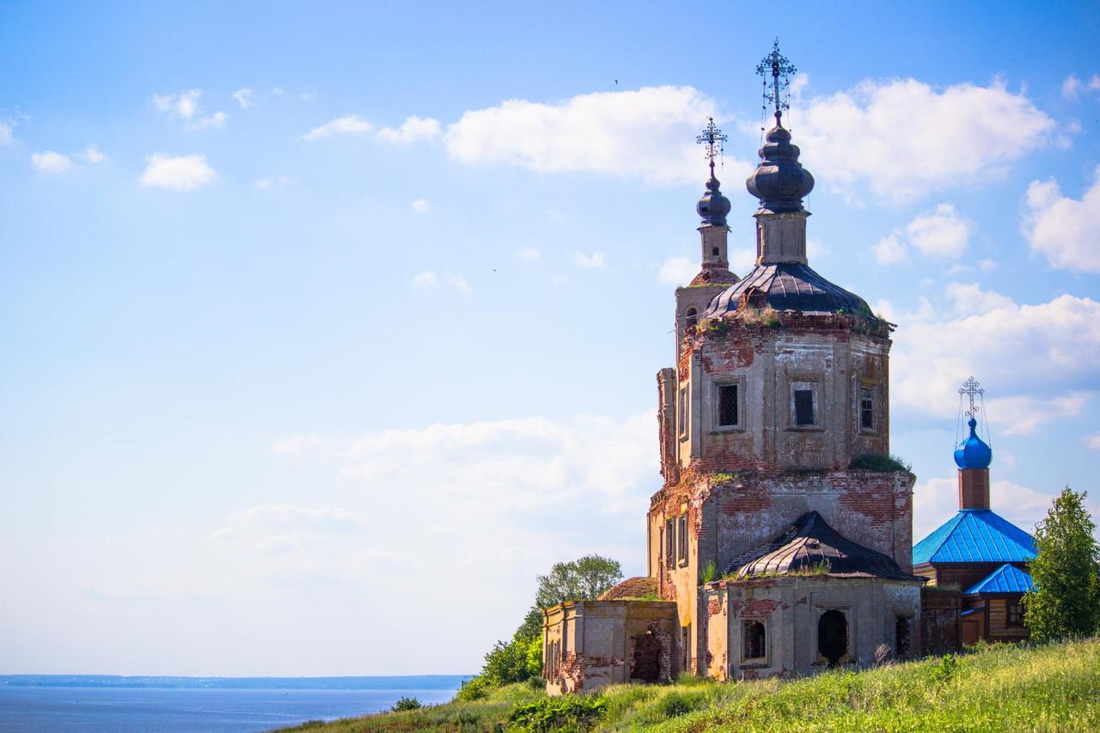
«Калиновый ветер» - так называется сборник стихов Нины Александровны Митрофановой-Вороновой, - первый в ее творческой судьбе. Есть поэты по профессии, а есть поэты по призванию. Автор этого сборника стихов - педагог по профессии (30 лет она проработала старшим преподавателем кафедры иностранных языков в Казанском филиале Московского энергоинститута — ныне энергоуниверситет), но поэт по своему высокому душевному призванию. То, о чем она пишет, близко и дорого ей, и своими мыслями и раздумьями она делится с близкими и дорогими ей людьми, прежде всего земляками. Сборник стихов «Калиновый ветер» очень разнообразен по содержанию: включает стихи о родном крае, его богатой истории и красивейшей природе, о самых родных и близких автору людях. Автор включила в сборник письмо своего отца, написанное им в стихах в поверженном Кенигсберге,- это письмо свидетельствует о ее духовных и поэтических истоках. Тут же философская лирика — глубокие раздумья о Вере, о судьбах людских, о сегодняшних страданиях соотечественников. А завершает сборник тонкая и привлекательная лирика, посвященная светлому и прекрасному чувству — Любви.
В предлагаемом сборнике — высота помыслов, благородство и чистота чувств. Автору удалось донести до непредвзятого читателя свои мысли и чувства, выразить их зрело и с присущей ей, женщине-педагогу, мудростью и благородством.

Slide 7
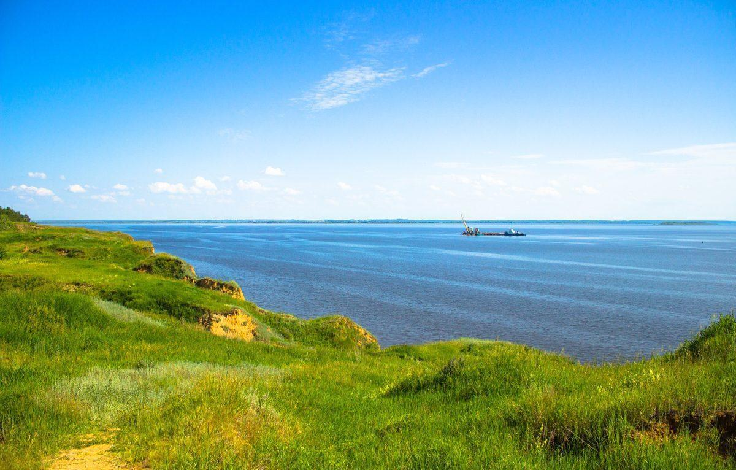
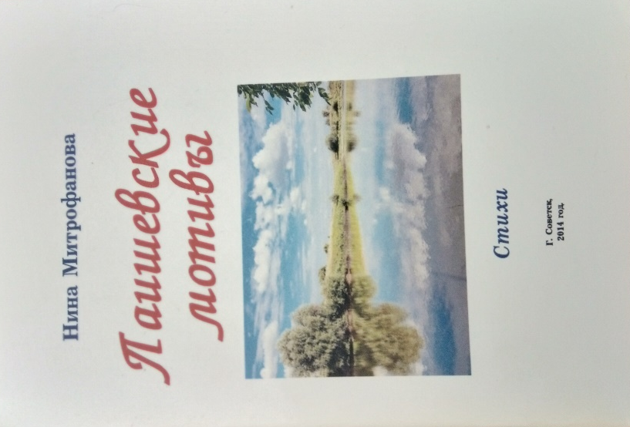
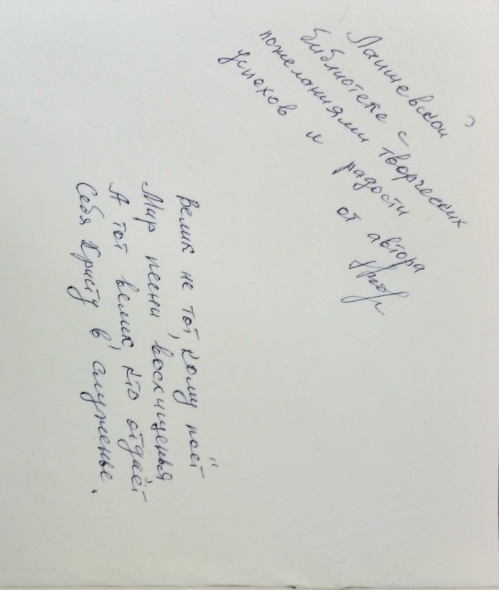
Лаишево
Лаишево стоит на берегу у Камы,
Открытое всем бурям и ветрам.
Ты самый близкий и любимый самый,
Как далеко твой виден Божий храм!
Летнее солнце, цветы на взгорье,
У Белых гор струится пар.
Сверкает, как золото, Камское море –
Природы величества дар.
Летняя встреча в Лаишеве с друзьями.
Мы дружбу свято храним сердцем своим.
Здесь молодость наша была рядом с нами,
Но жаль, всё развеялось в жизни, как дым…
июль 2007 г.

Slide 8
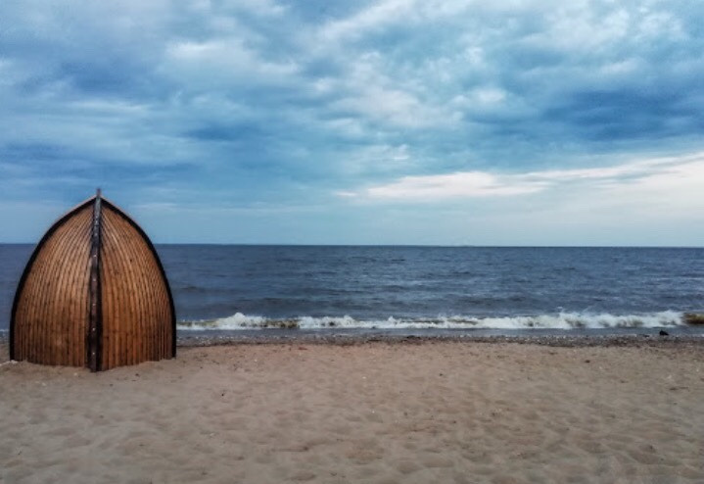
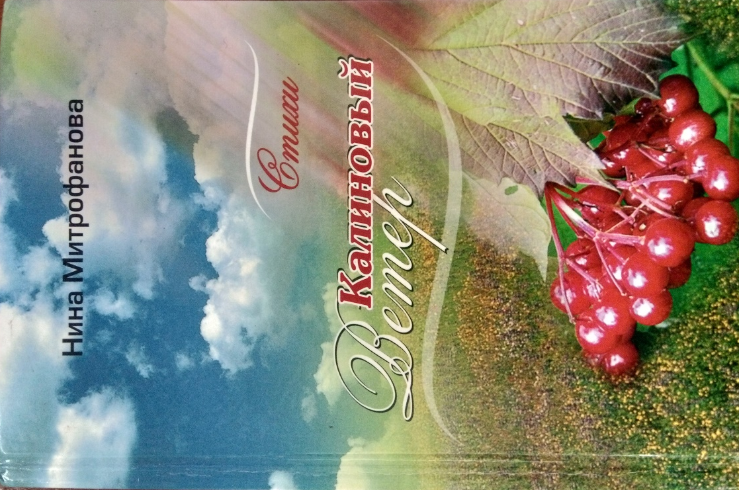
Лаишево
Между строк увидеть надо чудо
И этой жизни миг, и ветер, и кусты.
Хочу и не могу уехать я отсюда –
Из края милой сердцу красоты.
На камском берегу тревожный ветер
Колышет тальники вдали.
И тихо-тихо подобрался вечер,
Даря природе отблески зари.
Пожарами пылает бабье лето,
И солнце пьёт росиночки в долу.
Синица напевает песню где-то,
Как славно было в нынешнем году!

Slide 9
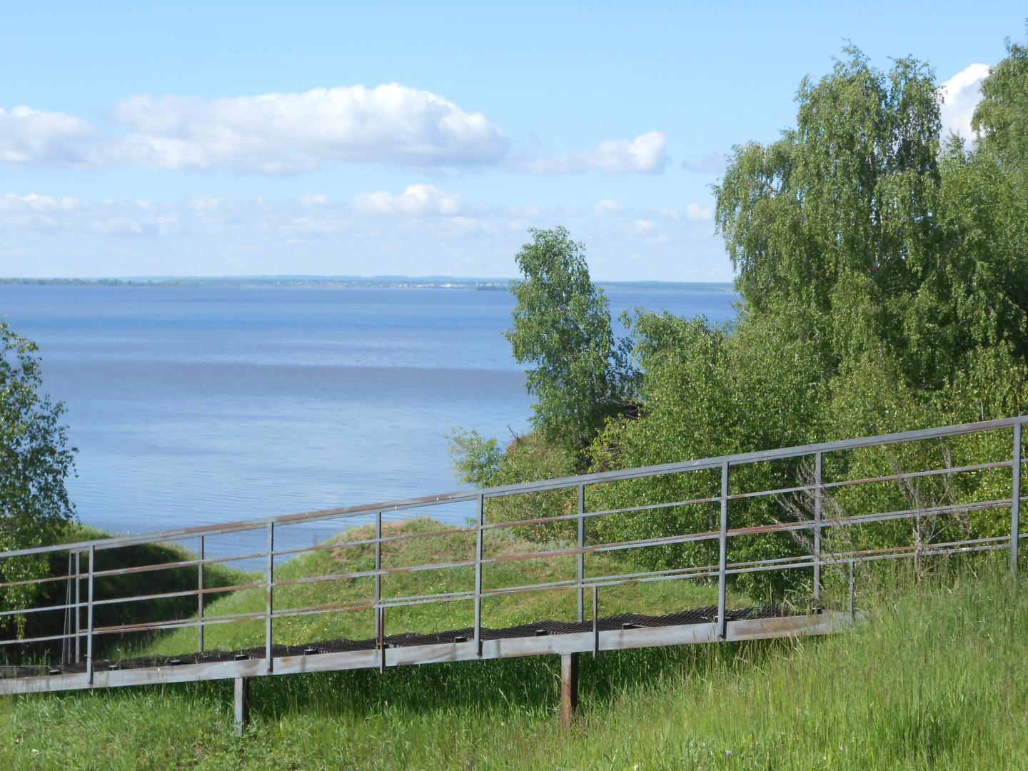
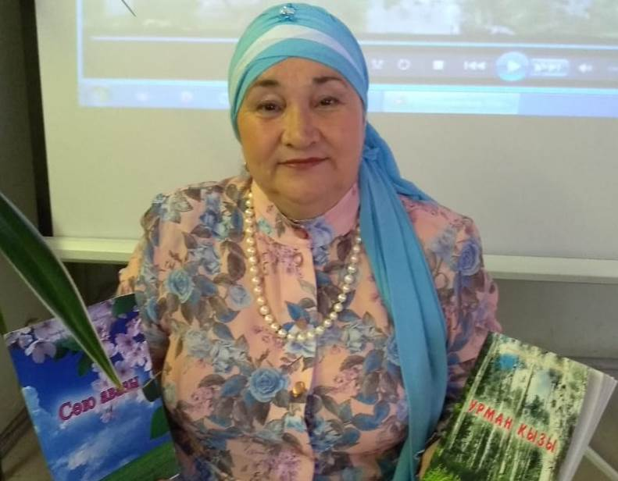
Эльвера Абдуллина - Байгазина

Slide 10
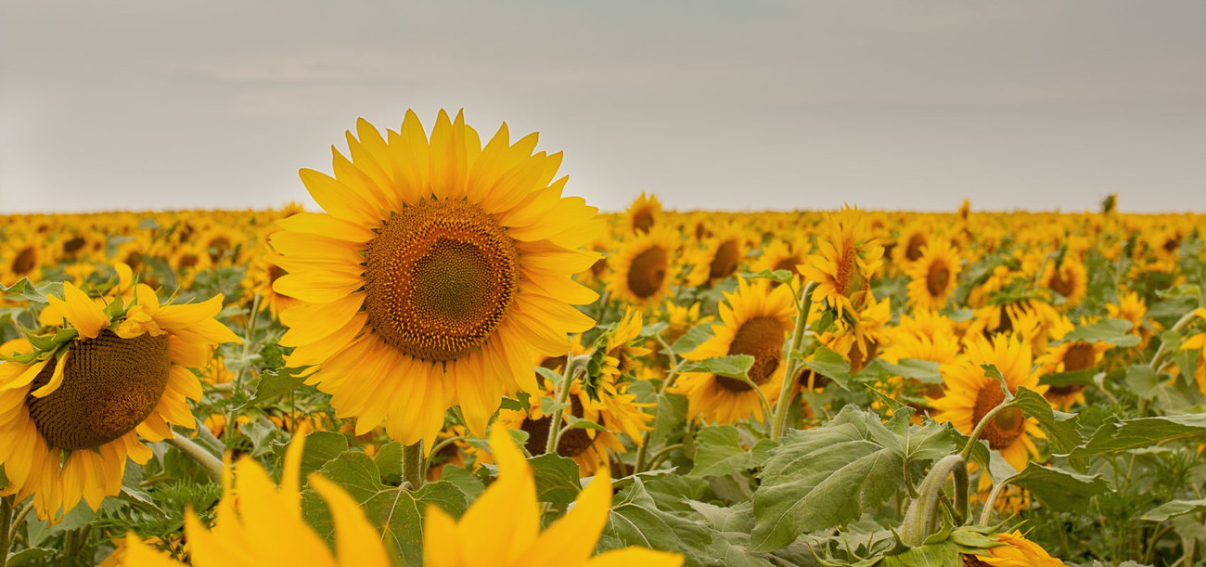
Из биографии
Эльвера Энгельсовна Абдуллина – Байгазина родилась 18 марта 1960 года в Башкирии, в дерене Кудашево Татышлинского района. Папа – Энгельс Салимович - 1933 года рождения. Мама – Муслима Авхатовна – родилась в 1929 году. После окончания школы проработала год дояркой в колхозе. Когда в очередной раз старший брат приехал с семьей погостить в родные места, уехала вместе с ними в Красноярский край в поселок Таёжный, что расположен на реке Ангаре. Покорённая красотой таежной природы решила остаться.
Встретила здесь свою любовь. Веселый татарский паренёк Рафис, гармонист, танцор, пленил её сердце задушевными песнями. Он - уроженец деревни Каенсар Атнинского района Республики Татарстан. После армии остался здесь на заработки, завербовался на сезонные работы. Работал трактористом. Молодые вскоре расписались, сыграли свадьбу. Через год Рафиса Ахтямовича направили учиться в Красноярск на мастера. Молодоженам в поселке выделили квартиру.

Slide 11
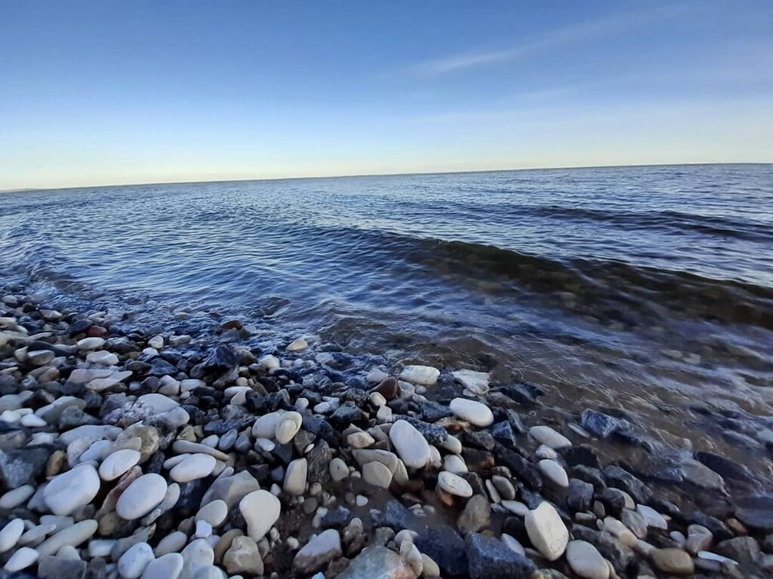
Шло время, и Рафис абый затосковал по родным местам. Он уговорил жену вернуться в Татарстан. И снова в путь. На этот раз судьбе угодно было, чтобы семья обосновалась в Лаишевском крае, в поселке Габишево, где проживал братишка мужа с семьей. Эльвера устроились на птицеводческую фабрику «Юбилейная», где 24 года проработала сортировщицей яиц. Муж также работал на фабрике - электриком. Дети подрастали, учились в школе.
Казалось бы, живи и радуйся. Но случилась беда. В возрасте 37 лет умирает Рафис абый, и Эльвера апа остается вдовой с четырьмя детьми на руках. Было ей тогда всего 34 года. Но она не сломилась. Продолжала работать, воспитывать ребятишек. Через 7 лет судьба приготовила ей новое испытание. От рук подонков погибает старший сын Рузаль. Казалось бы, это должно было подкосить Эльверу Энгельсовну. Но видно, Всевышний сжалился над ней. Чтобы она утешилась и не замкнулась в своем горе, чтобы притупить боль утраты, Он наградил её поэтическим даром. Как будто открылось второе дыхание – Эльвера апа начала писать стихи. Это придало ей силы, и она потихоньку оправилась от горя. И с тех пор она пишет.

Slide 12
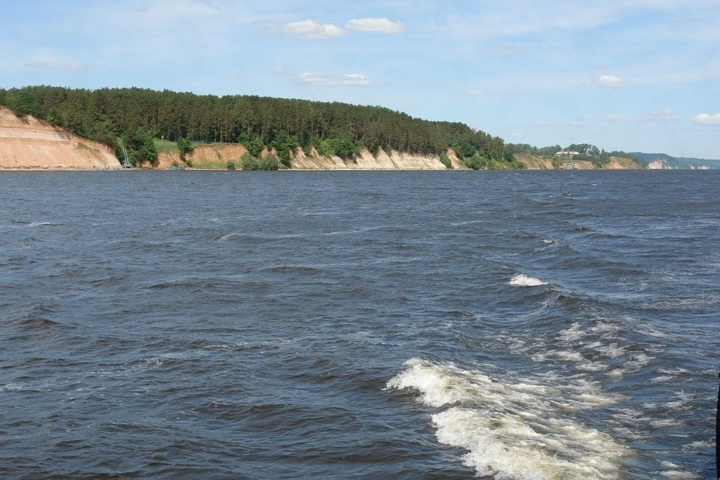
Тематика ее творчества разнообразна. Её стихи о вечном – о любви к родному краю, к родным и близким, о материнском счастье, о красоте мироздания, философские раздумья о быстротечности человеческого бытия. Она пишет о том, что ей близко, что её волнует, о своих печалях и радостях. Стихи её удивительно певучи, они подернуты легкой грустинкой. Несмотря на то, что ей пришлось пережить, она не озлобилась на судьбу. Односельчане знают Эльверу апу как доброжелательную, порядочную женщину, готовую прийти на помощь, уважают и любят её. В том, что у нее открылся талант сочинять стихи, она видит и влияние своего отца, который часто брал маленькую дочь с собой в лес, научил любить, ценить и чувствовать красоту природы. Отец, по ее воспоминаниям, обладал мелодичным голосом, пел задушевные песни, хорошо играл на гармони.
На сегодняшний день Эльвера Энгельсовна на заслуженном отдыхе, радует почитателей своего таланта берущими за душу стихами, читает намаз, ходит в мечеть, выучила арабский язык. В 2018 году увидели свет сборники её стихов – «Сөю авазы» («Зов любви») и «Урман кызы» («Дочь леса»). И конечно, она принимает самое активное участие в мероприятиях, проводимых в культурно – спортивном центре села Габишево, в сельской библиотеке. И всегда сельчане тепло встречают свою землячку.

Slide 13
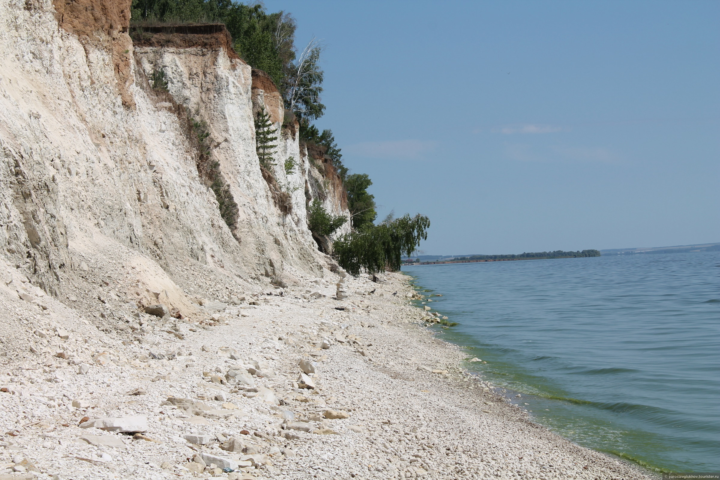

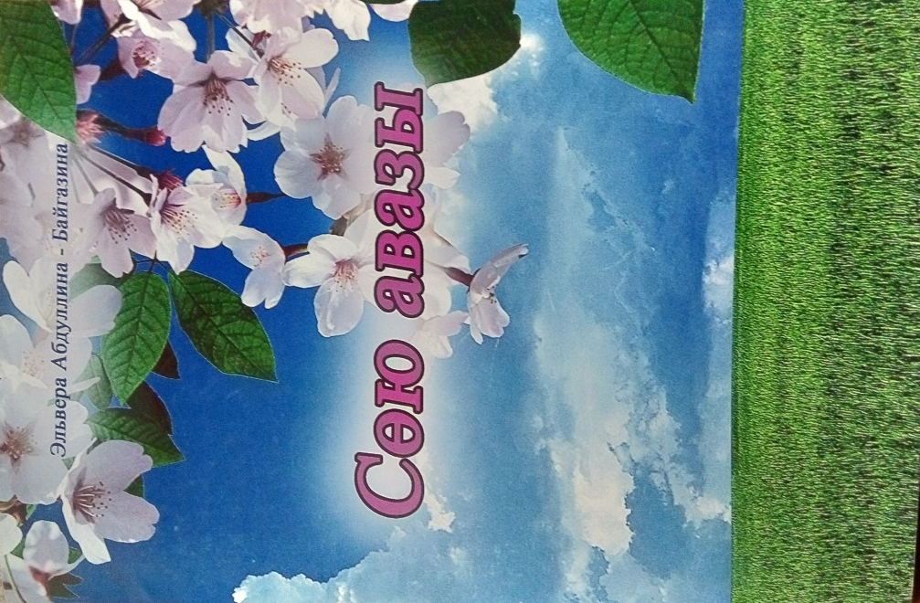
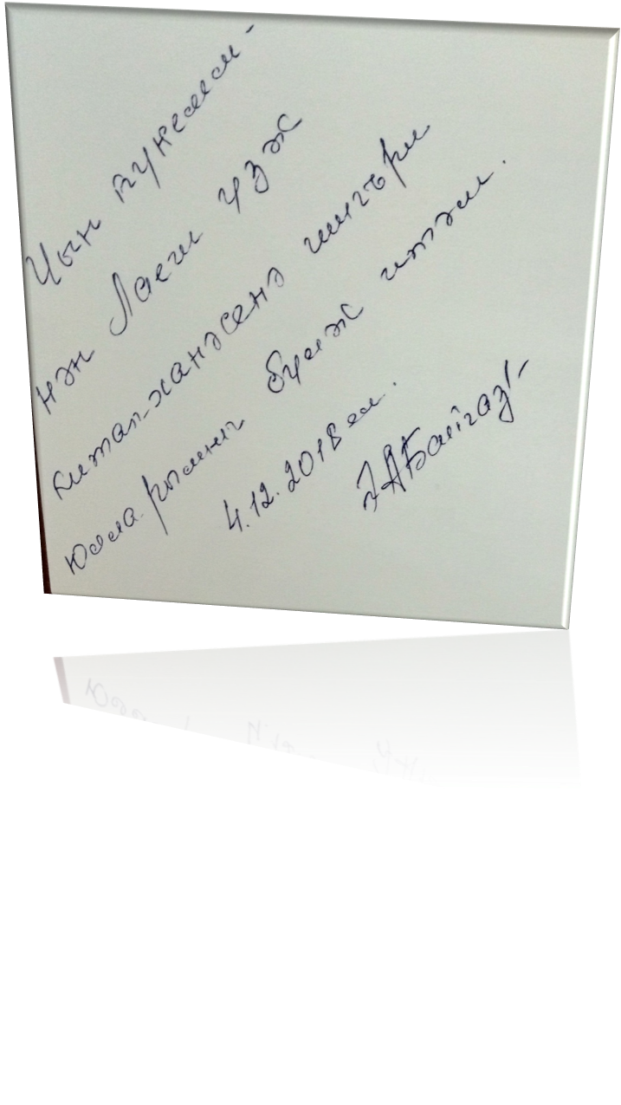
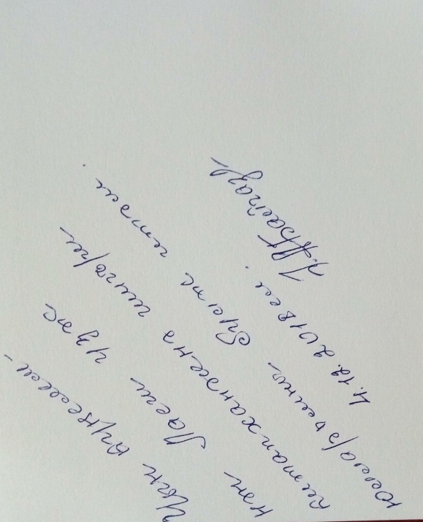

Slide 14
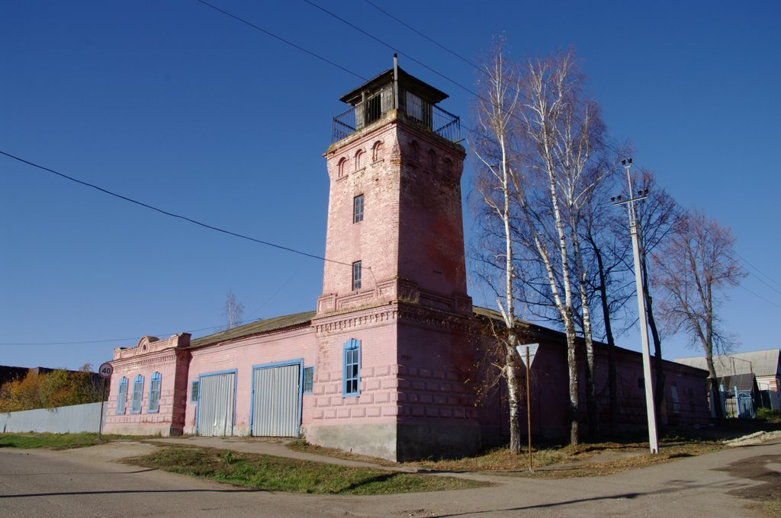
Туган җирем
Туган ягым бик кадерле миңа.
Яшәгән җир шулай шикелле.
Сагынганда йөрәк сыкрап куя -
Анда кайтып яшәү икеле.
Туган якта бар да якын миңа,
Тирән күлнең камышы укалы.
АК болытлар бездә, күкләр зәңгәр,
Чишмә сулары да шифалы.
Сердәш миләш бездә, бөдрә таллар,
Колач җитмәс олпат имәннәр.
Ак күлмәген киеп, чуклы шәлен ябып,
Ак каеннар башын игәннәр.
Әpeм исләре дә хушбуй миңа,
Урманнарда - кура җиләге
Чит-ят җирдә гомер кичергәннең
Туган якка кайту - теләге.
Яшәгән җир яхшы сыман инде,
Әмма җитми туган җиремә.
Очар кошлар зарыгып hәр ел саен
Сагынып кайта туган иленә.
Аланнарда - сылу кыңгырау гөл,
Болыннарда – кәккүк тавышы.
Таң атканда сандугачлар сайрый -
Сагнуымның сары сагышы.
Яшәгән җир шулай кебек тә ул,
Туган җирем барыбер кадерле.
Туган яктан ерак гомер иткәч,
Аңлыйсың икән шул кадерне.
Гөлчәчәктәй шулай якын икән
Туган җирңең шайтан таягы.
Туган ягым узенә тартып тора -
Яшәвемнең якты маягы.
2018 ел, 12 март.

Slide 15
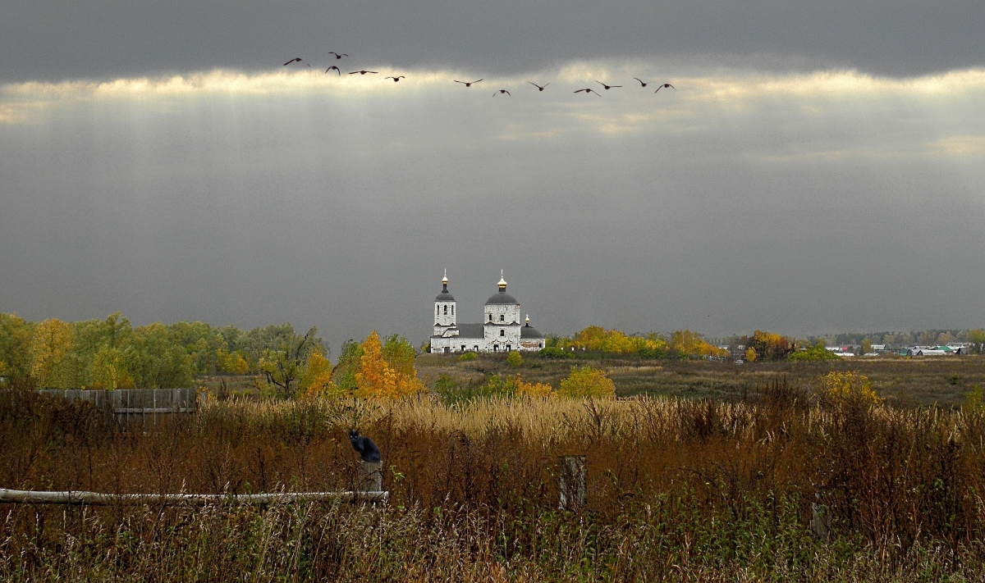
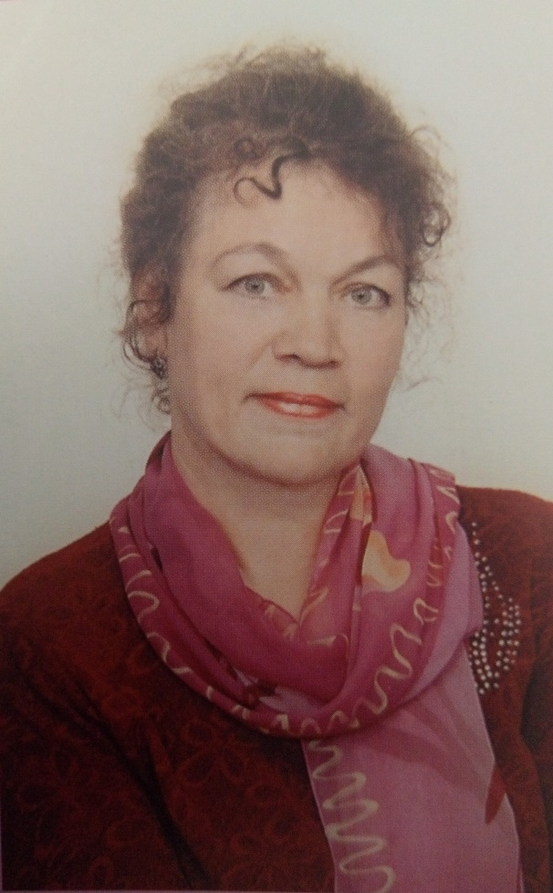
Антонина Андронова
«Здесь воздух свеж, кругом леса,
Манит к себе нас вода.
Под солнцем с внучкой загораем,
Когда клубничку собираем»
«…Это малая родина моя,
Мне потому она мила.
Много лет спустя,
Вновь радует она меня…»

Slide 16
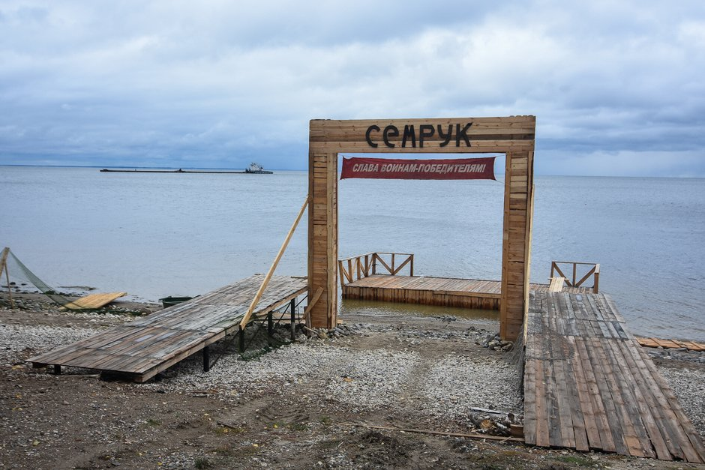
Антонина Андронова
От автора
«Родилась я 7 марта 1950 г. в д. Большое Кадряково Рыбно-Слободского района. Росла, распускалась, невестилась в соседнем Мамадышском районе - в Камском Леспромхозе. Затем с младшей сестрёнкой Валентиной училась в Нижнекамском мед. училище. После окончания нас направили работать в Лаишевский район. Желающих работать в этом районе было много, предпочтение было отдано нам - сёстрам Семановым.
Так я поселилась в селе Большие Кабаны, пригороде столицы Казань. Я заведовала детскими яслями в течение 17 лет. Здесь встретила своего суженого. Когда дети подросли, с согласия семейного совета в 1986 г. я перешла работать в Республиканскую клиническую больницу, где с большим удовольствием проработала мед. работником тоже 17 лет.
Выйдя на заслуженный отдых, по воле судьбы поселилась на Малой родине, в Рыбно-Слободском районе, где меня пленит своей красотой чудная природа. Какое счастье каждый вечер любоваться прекрасным неповторимым закатом, который обвораживает, чарует и вдохновляет. К сожалению я не нашла слов для описания его, наверное, не время.

Slide 17
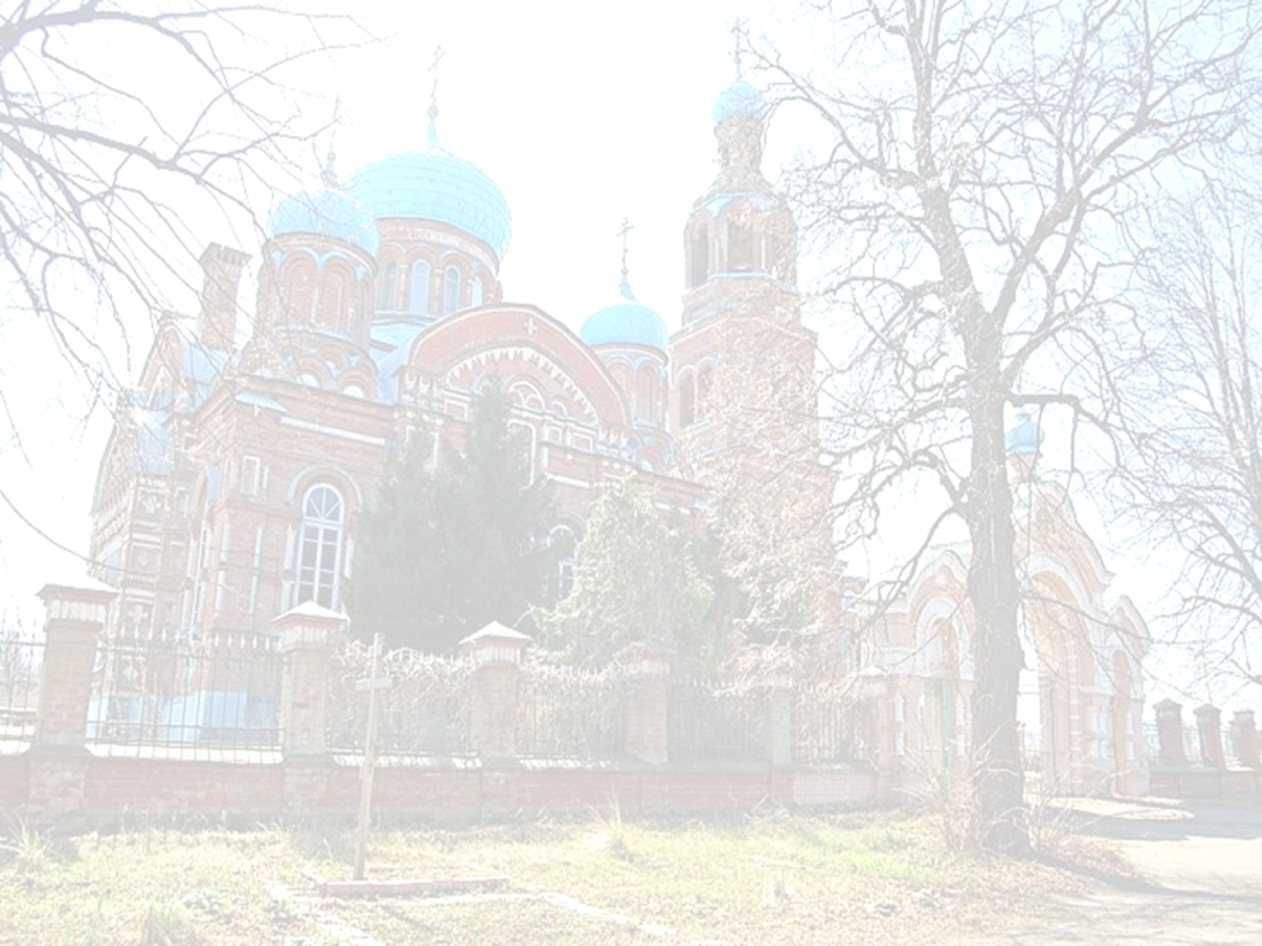
Находясь под сказочным впечатлением, я с радостью воспеваю деревенский быт. Судьба невольно преподносит мне сюжеты из далёкой моей юности, а также дарит, дивит новыми эпизодами. В начале они меня пугали, затем я поняла, это необычный подарок судьбы - твори и пари, пари и твори. Мои стихи чисты, правдивы, таинственны. Я читаю их своим друзьям, к счастью, они у меня есть, на их лицах вижу радость. А ещё мои стихи любят внуки. Максим - ему без малого 16 лет, порадовал меня. От него услышала такие слова: «Нравятся ли мне, бабуля, твои стихи, скажу больше. Я ими очень горд».
Анюта - ей 9 лет, творческая натура, играет на фортепьяно, поёт. Она просит меня читать вслух, без этого не засыпает. По секрету скажу я, здесь искорка горит моя, мои стихи сама читает, при этом устали не знает.
Прочитав мои стихи, вы поймёте, где бы я ни была, ни жила, мне всюду комфортно и тепло, на душе всегда светло, чего я желаю и тебе, мой читатель.»

Slide 18
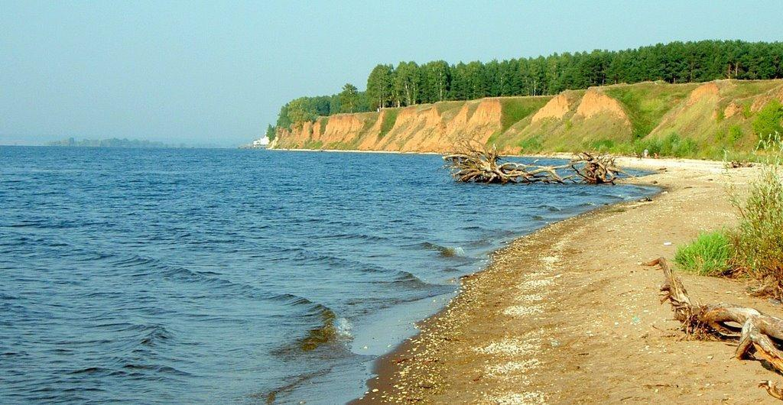
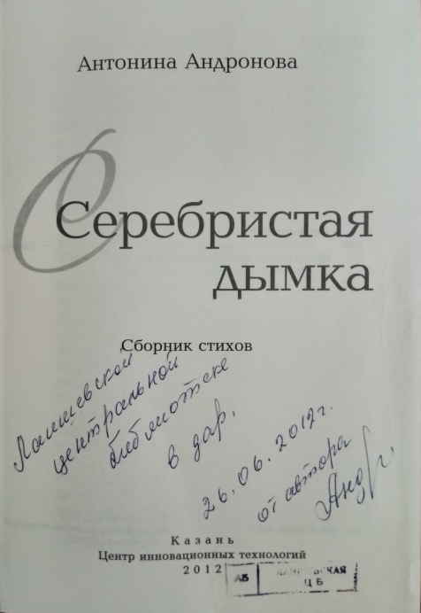
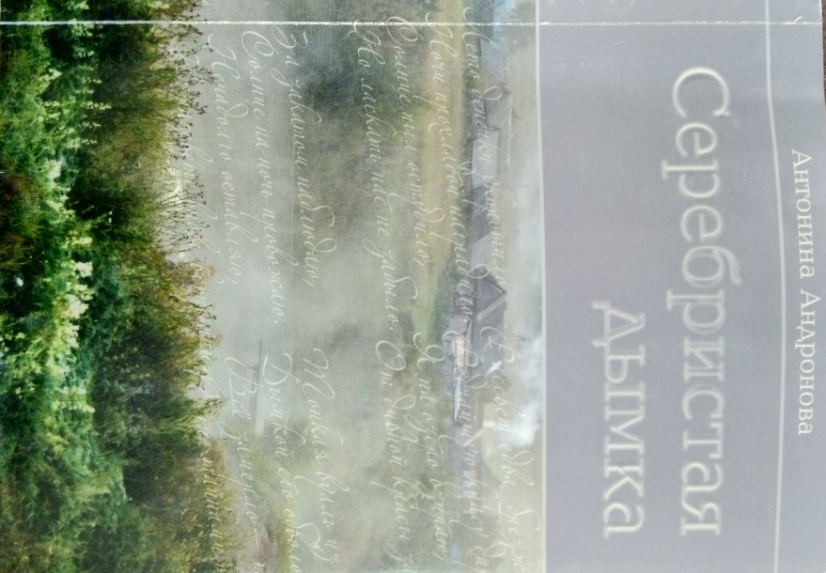
Ода Лаишеву
Лаишево – тебе хвала,
Радуешь ты нас сполна.
Издавна ты прослываешь,
Себя во многом прославляешь.
Ты в цвету утопаешь,
Всё лучшее в себя вбираешь.
Поступь твоя тверда,
Благополучие сулит она.
Кама – красавица река,
Богатство нам несёт она.
И сейчас, как в старину,
Дарит рыбу наяву.
Леса, поля благоухают,
К столу нам яства доставляют.
Полны запасов закрома –
Всё доводим до ума.
В старину мы торговали,
Свою мощь мы укрепляли.
И сейчас мы при делах –
Крепко стоим на ногах.
Державин наш район прославил,
Он след в истории оставил.
Здесь церкви, мечети хороши,
Наставляют нас они.
Мы трудимся и поём,
Себя нигде не подведём.
На Каравон всех приглашаем,
Задорной песней угощаем.
Чтоб цену Родины познать,
Разлуку надо испытать.
Вот, когда она манит,
По ней сердечко так болит.

Slide 19
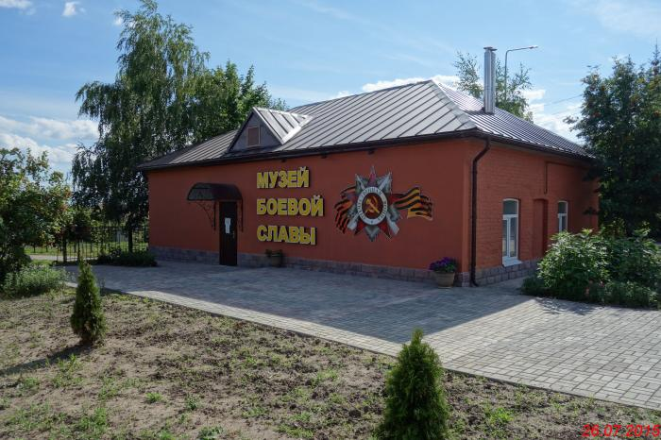

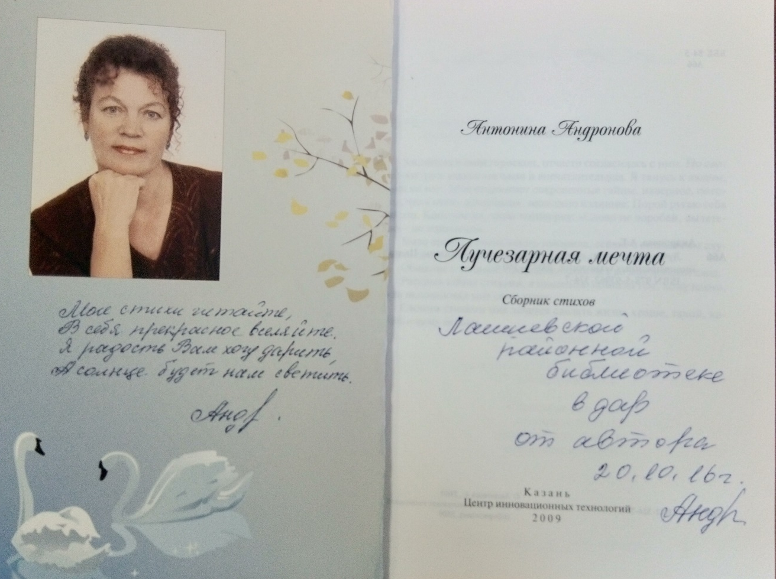
Антонина Андронова

Slide 20
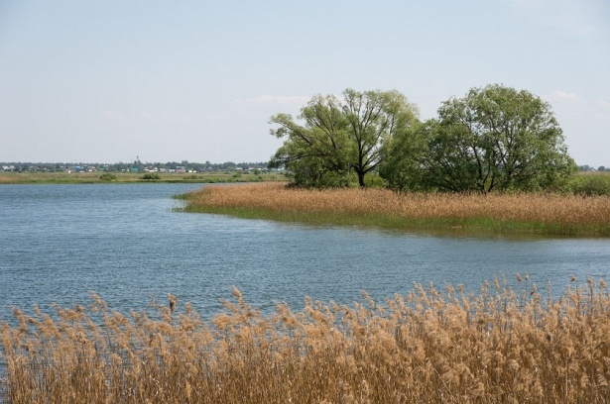

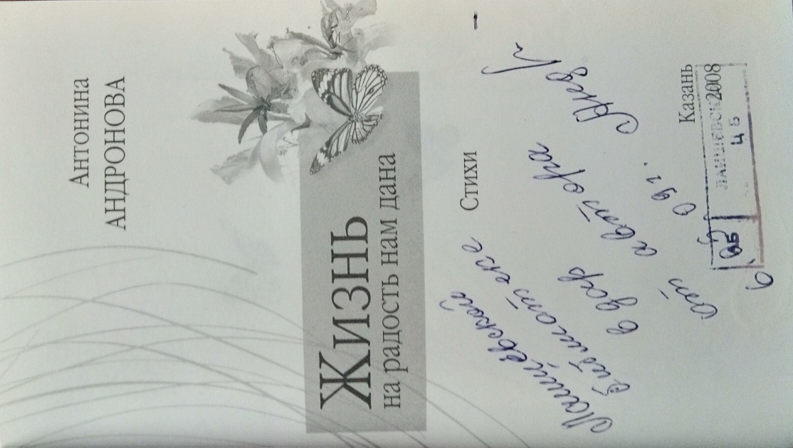

Slide 21
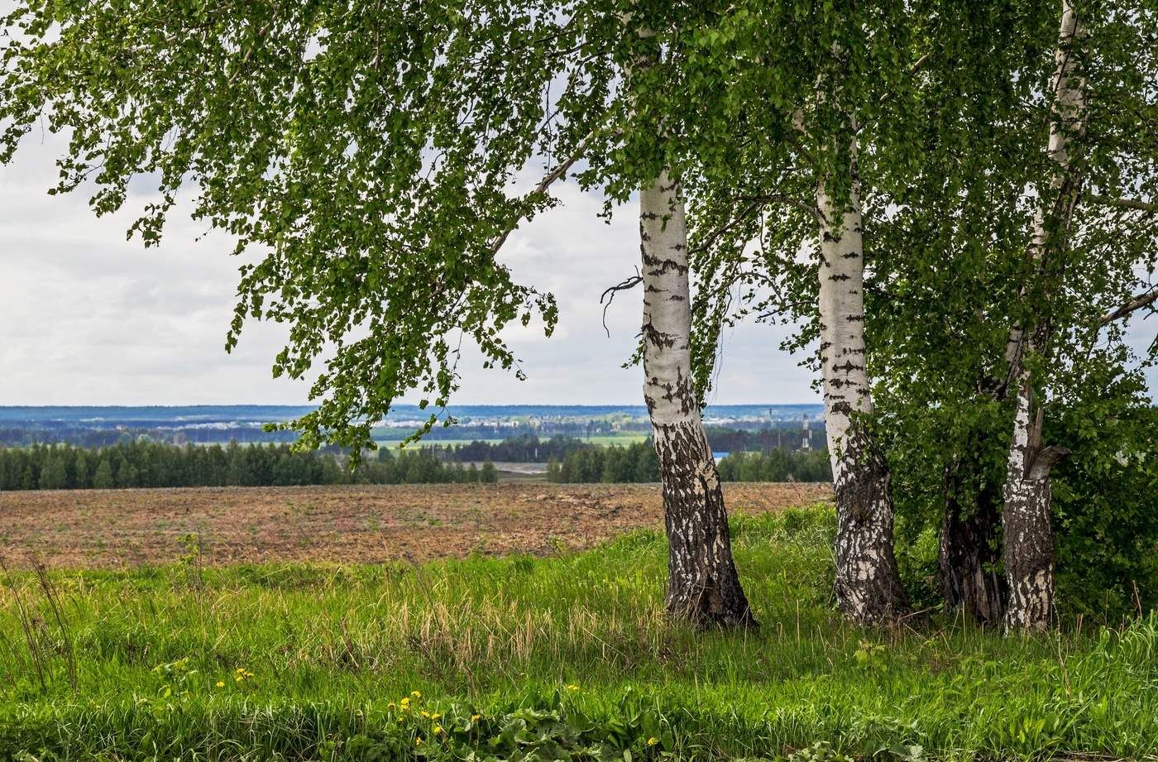
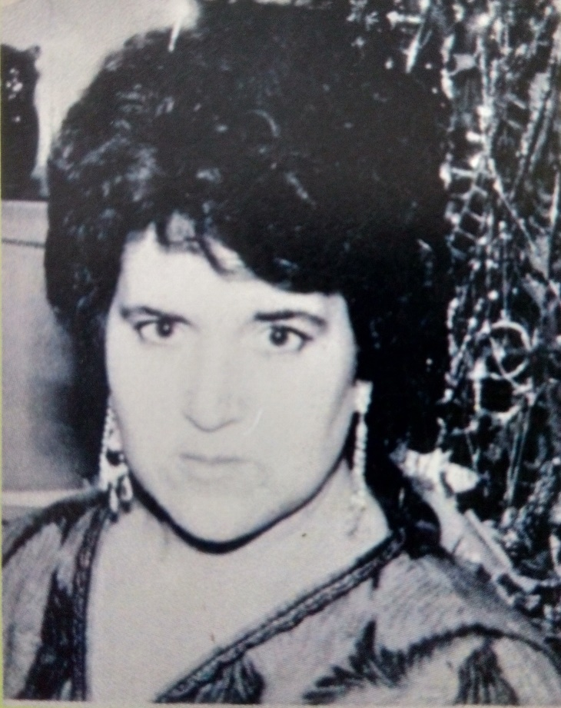
Светлана Левандовская -Фомина
«Камский простор, леса узор,
Край наш прекрасный, любимый.
А над рекой город родной –
Город Лаишев старинный.
Край наш лаишевский славься,
Пусть зеленеют поля,
Пусть расцветает все краше
Наша родная земля….»

Slide 22
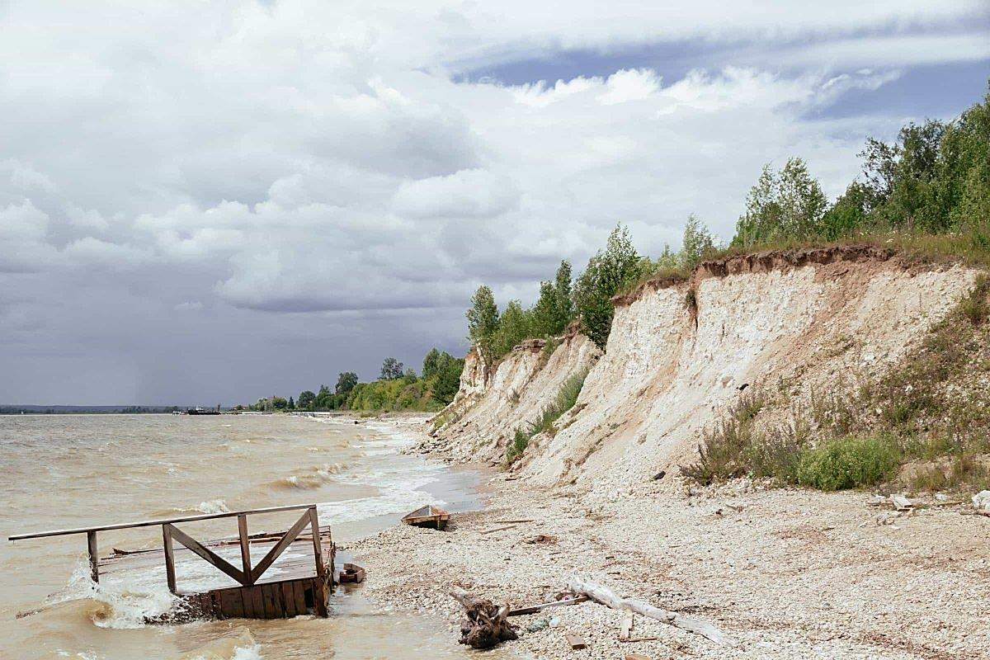
Фомина Светлана Эдуардовна - ветеран педагогического труда, имеет педагогическое музыкальное образование, ветеран художественной самодеятельности. Вся ее жизнь связана с творчеством. В 3-х летнем возрасте впервые вступила на сцену, во время Великой Отечественной войны выступала перед раненными бойцами в госпитале. Несла со сцены свою жизнерадостность, задор. Судьба преподнесла Светлане Эдуардовне тяжелое испытание, и она знает настоящую цену жизни. Инвалидность 2 группы не сломала ее, хотя далеко не всем удается выстоять. Она трижды Лауреат республиканских фестивалей, автор и исполнитель эстрадных песен, участница районного хора ветеранов с 30-летним стажем.
С.Э.Фомина бескорыстно занимается с детьми инвалидами, детьми из многодетных семей в любительском объединении поэтического творчества «Орфей» при районном Детском Ордене милосердия. Светлана Эдуардовна печатается в районной газете «Камская новь», в литературно-художественном журнале «Идель» Республики Татарстан. Ее стихи включены в альманах «Державинский край» (г. Челябинск, 2005 г., Вып 1 и 2-й). В 2007 году вышла ее книга стихов для детей «Утка-пароход» (г.Казань, из-во Магариф).
Творчество Фоминой С.Э. имеет жизнеутверждающую силу, постоянное развитие и разностороннюю направленность: музыка, поэзия, живопись, вокальное исполнение.

Slide 23
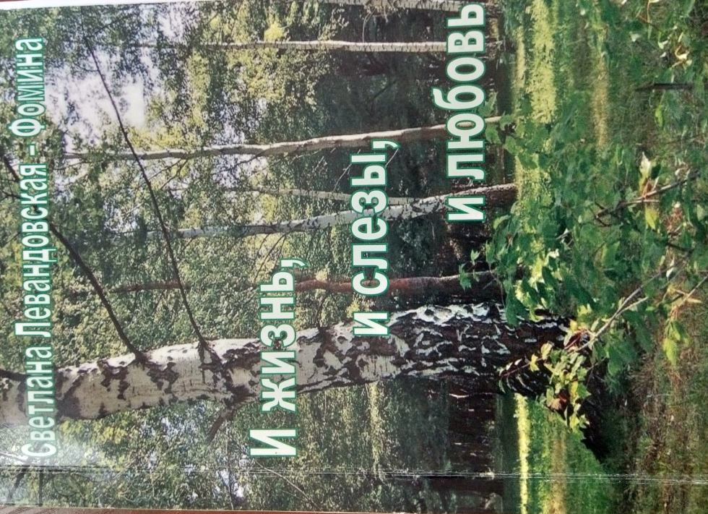
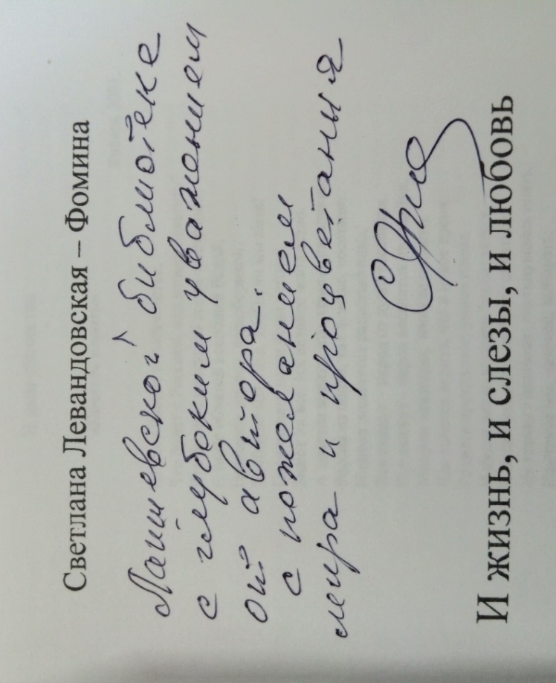

Slide 24
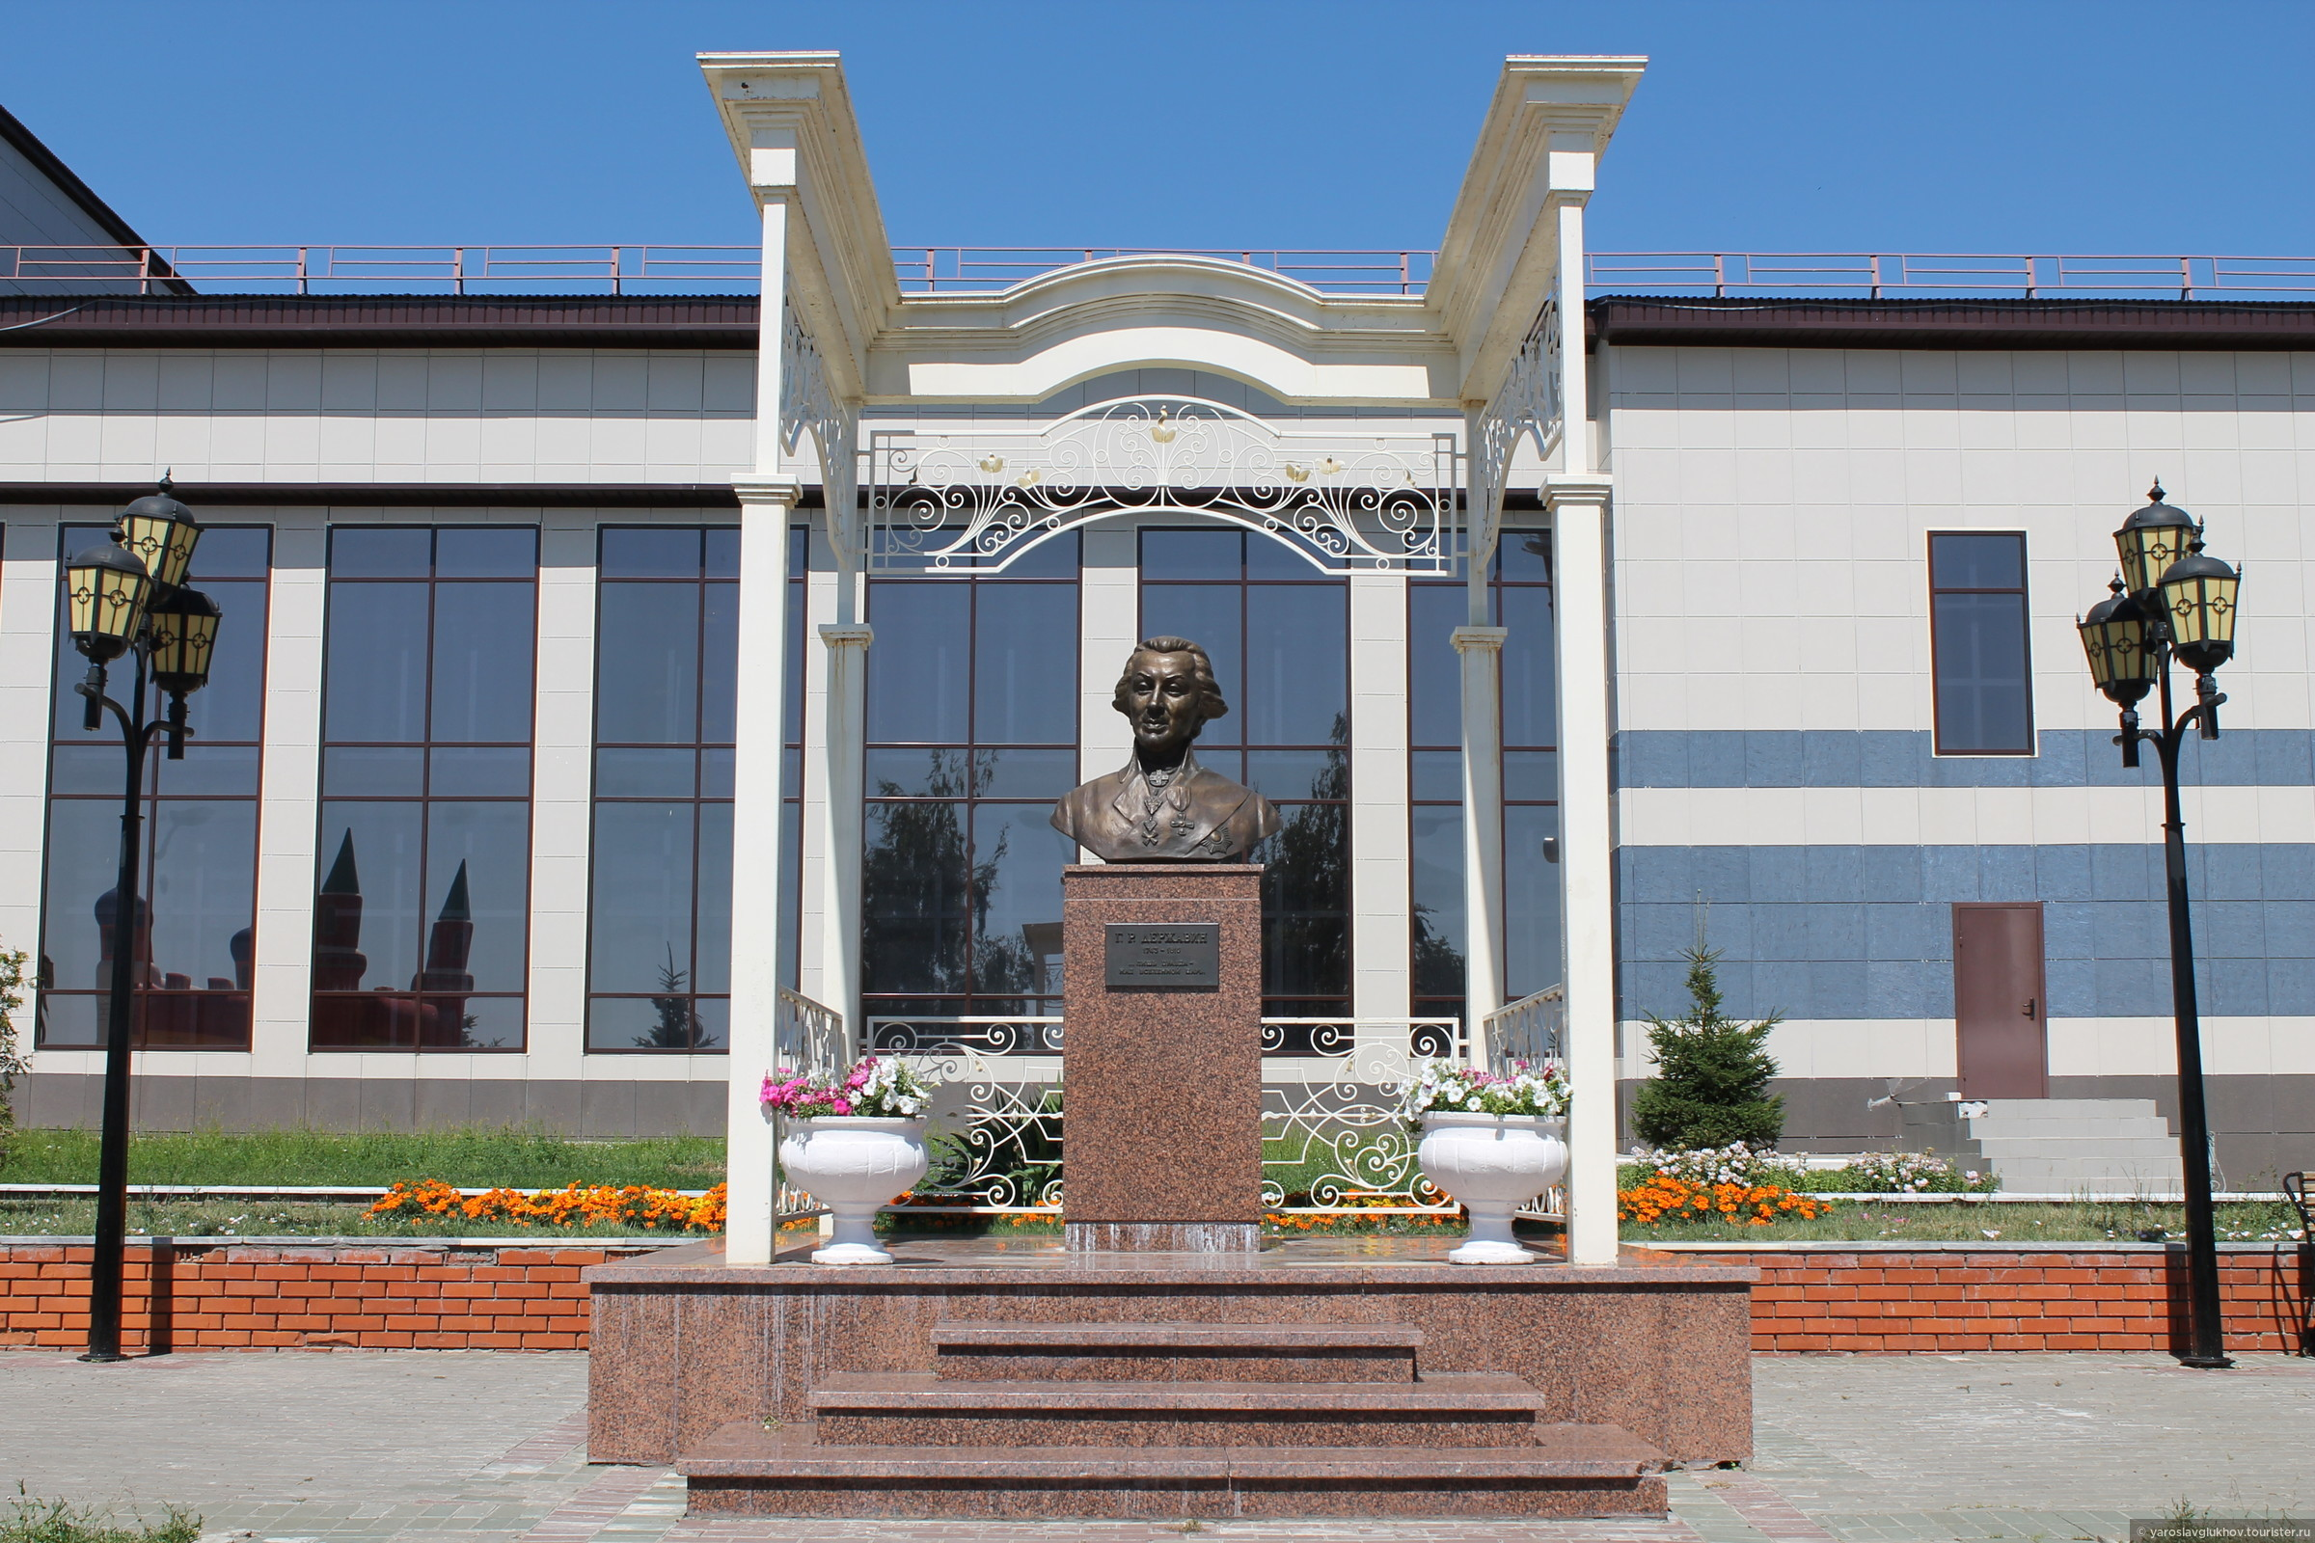
«Нет краше»
Наш город старинный – Лаишев родной –
Лесов опоясан зеленой каймой,
Зеленые улицы, скверы, сады.
Нигде не увидишь ты здесь суеты.
Спокойно, размеренно жизнь протекает.
Лаишево жители любят и знают.
Наш город растет, аж до леса достиг,
Мечети татарской здесь высится пик.
И мчаться на «Вольвах» веселые люди.
Большим, процветающим город наш будет.
Здесь Кама, как море, простор голубой
Берег лобзает игривой волной,
Купальщики средь топольков отдыхают,
Рыбачат, играют и в воду ныряют.
А в центре – Храм Божий с главой золотой
Зовет: «Обретите душевный покой»
Сон жителей в парке боец охраняет.
По улицам тихо вечерней порой.
А вот с дискотеки горластой гурьбой
Веселье шагает. И вновь тишина
По улицам бродит, скучает одна.
А утром, проснувшись, все вдруг оживает,
Народ трудовой на работу шагает,
Торопится в школу ватага ребят,
Бабка с подворья выводит козлят,
Машины гудят, слышен звук балалайки,
Сосед в огороде грохочет ведром –
Село тут и город в невидимой спайке,
Куда ни взгляни – новостройки кругом.
Готовят у нас макароны и рожки,
Шьют платья, халаты и рыбу коптят,
Готовят напитки, сажают картошку,
Колбаску варят и буренок доят.
Шумит и хлопочет Лаишево наше,
И с первого взгляда, у нас как везде
Но скажет любой – городка нету краше,
Такого родного не сыщешь нигде.
В труде и заботах живет городок наш,
С ним вместе и радость твоя, и беда.
Но, если уехал, путь будет недолог.
Вернешься, поверь мне. Вернешься сюда.
1990 г.

Slide 25
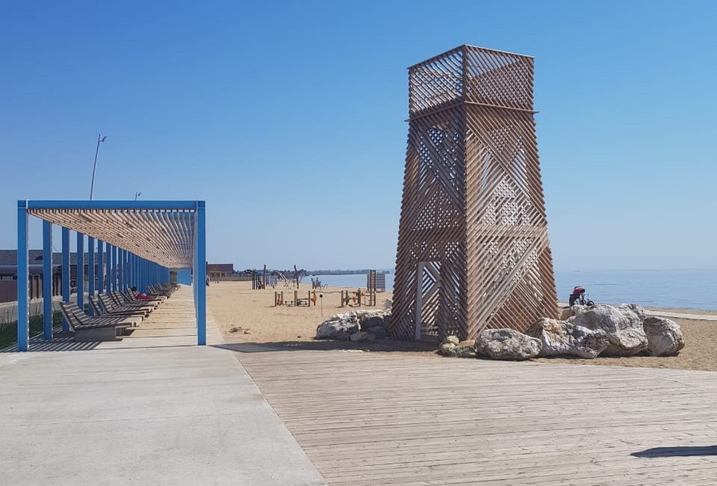
Гимн Лаишево!
1. Камский простор, леса узор,
Край наш прекрасный, любимый.
А над рекой город родной –
Город Лаишев старинный.
Припев:
Край наш лаишевский славься,
Пусть зеленеют поля,
Пусть расцветает все краше
Наша родная земля.
2. Здесь мы живем, светел наш дом,
Можем мы краем гордиться.
Каждый из нас славен трудом,
Каждый к победе стремится.
Припев:
Край наш лаишевский славься,
Пусть зеленеют поля,
Пусть расцветает все краше
Наша родная земля.
3. Спаяны мы дружбой навек,
Дружба и братство едины.
Кем бы ты ни был, простой человек,
Вместе мы непобедимы
Припев:
Край наш лаишевский славься,
Пусть зеленеют поля,
Пусть расцветает все краше
Наша родная земля.

Slide 26
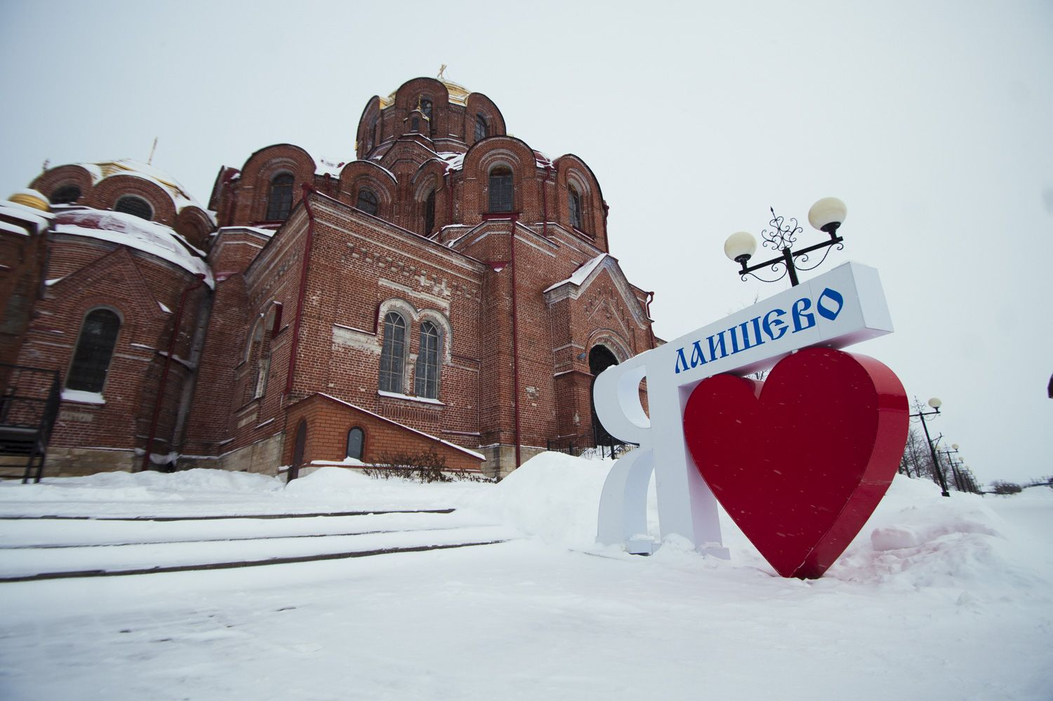
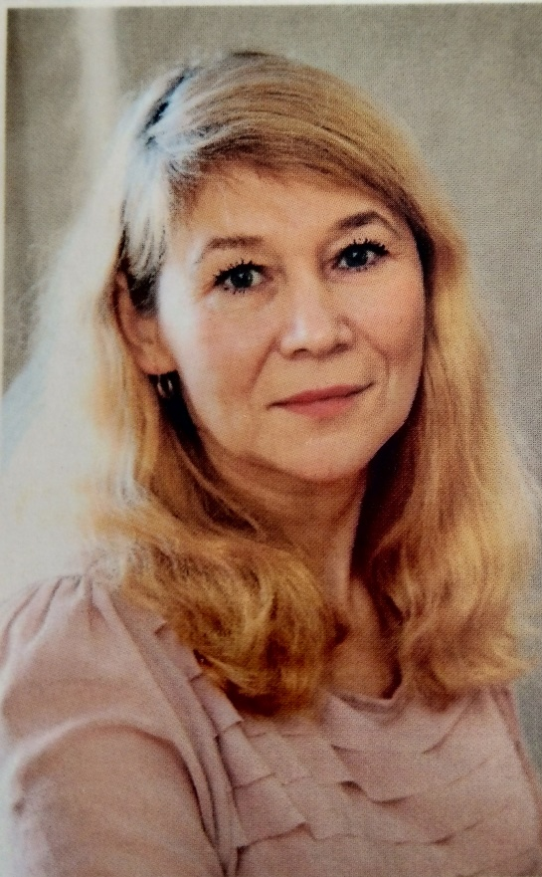
Ильсияр Иксанова
ТУГАН ЙОРТ
«…Син миңа Дөньядан зуррак,
Син - әти,
син - әни,
син - Нигез.
Син - җирдә яшәүнең мәгънәсе,
Мәңгегә без - ул син,
син - ул без.»

Slide 27
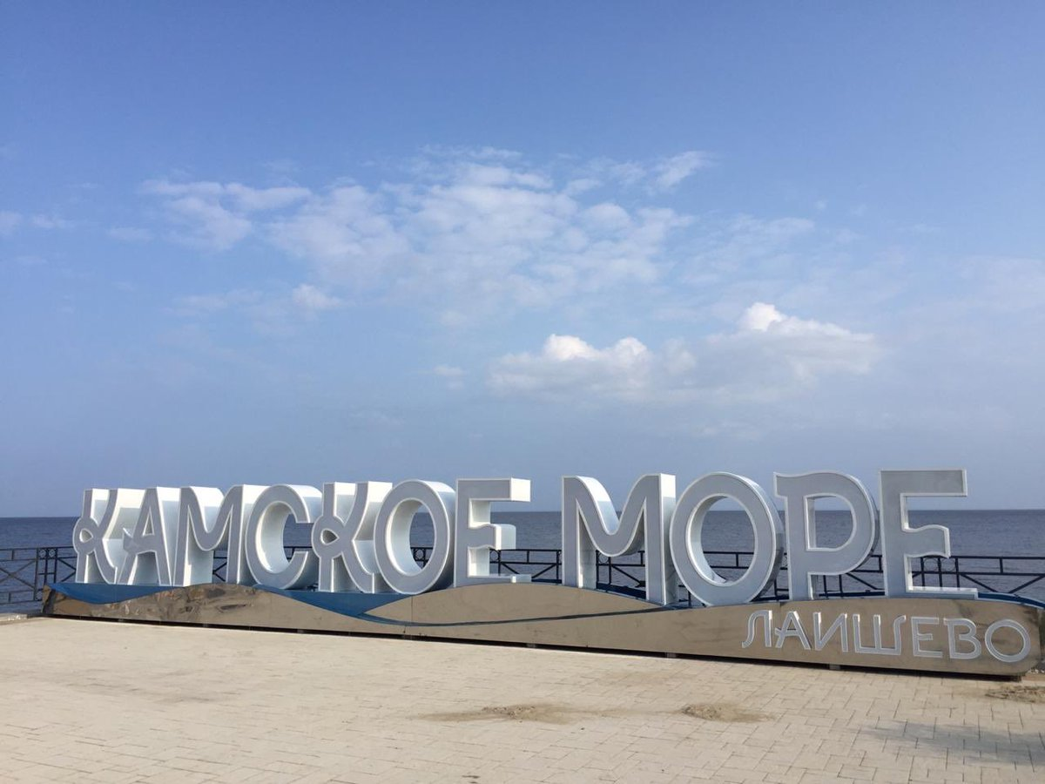
Из биографии
Гарипова Ильсияр Вазиховна (Ильсияр Иксанова) родилась 7 февраля 1966 года в селе Татарские Саралы Лаишевского района в семье сельской интеллигенции.
Ученица Разита и Резеды Сибатовых, Ильсияр с самого раннего детства начала писать стихи, которые публиковались в районной газете «Кама ягы», затем в республиканских изданиях «Яшь ленинчы» и «Татарстан яшьләре».
После окончания университета в 1988 году она поступила на работу в Татарское книжное издательство. Затем в газетах «Яшь ленинчы», «Шәһри Казан», журналах «Ялкын», «Салават күпере» и «Сөембикә» исполняла обязанности литературного редактора, заведующего отделом. Ильсияр Иксанова с 1993 года является членом Союза писателей РТ, а с 2005 года - членом правления Союза писетелей РТ. Она автор шести сборников стихов: «Ышанасы килә» (1991), «Кышкы канәферләр» (1999), «Син - язган язмышым» (2003), «Кырык кыл» (2008), «На струнах лет...» (2013, перевод Сураии Гайнуллиной), Ее стихи переведены и на другие языки. Творчество поэтессы отмечено государственными наградами. Она лауреат литературной премии С. Сулеймановой и Х. Такташа.

Slide 28
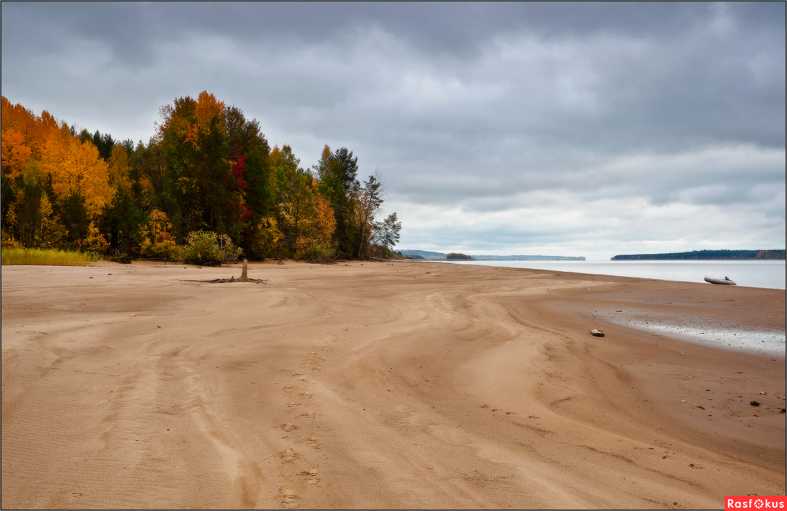
За большой вклад в развитие культуры республики была награждена Почетной грамотой Министерства культуры Республики Татарстан. В 2009 году награждена медалью «В память 1000-летия Казани», в 2013году - нагрудным знаком отличия «За достижения в культуре».
Будучи талантливым поэтом, Ильсияр Вазиховна плодотворно работает с молодежью. Она многие годы является членом жюри литературных конкурсов среди молодежи «Иделем акчарлагы» и «Шигъри сабантуй».
Ильсияр Иксанова так же зарекомендовала себя как талантливый прозаик. Ее рассказы и повести неоднократно оказались лучшими в различных конкурсах. Многосерийный телевизионный фильм, по ее сценарию «Сөюләрем сине хак минем» (режиссер - Н. Жамали) был тепло принят телезрителем.
В 2011 году она возглавила новый фольклорный альманах на татарском языке «Түгәрәк уен» Республиканского центра развития традиционной культуры при Министерстве культуры РТ. Журнал освещает все многообразие татарской народной культуры, раскрывает национальный менталитет, психологию и пользуется огромной популярностью среди татарского населения России.

Slide 29
Лаишево – край, где Державин родился…
Лаишево – край, где Державин родился,
Село Саралан – это дом мой родной.
Поэзии ветер над ними носился,
Мешая те земли в пыли вековой.
Раздумья о нем
Мое сердце тревожат
И вздрогнуть его заставляют не раз.
Ведь в русском любом обнаружить ты сможешь
Татарина –
учит история нас.
Державин, великой державе служил он,
Он создал поэзии русской столбы.
Бурлила татарская кровь в его жилах,
Но дух его русский –
Ошибка судьбы?
Ошибка ль?
Истории ль это законы?
Иль вновь проявилась беспечность татар?
И вот к земляку приближаюсь с поклоном –
К поэту, татарской поэзии Дар.
Х Х Х
Державинның туган ягы – Лаеш -
Минем туган төбәк (Саралан).
Шигырь җиле булып искән вакыт,
Купме комнар күчкән арадан!
Уйландыра.
Якташ хакында уй
Сискәндереп куя йөрәкне.
Ныграк кырсаң, ике русның берсе
Татар икән, -
тарих өйрәтте.
Державины бөек державаның,-
Рус шигъриятенең атасы.
Татар каны типкән тамырларда
Урыс рухы, -
Язмыш хатасы?
Хатамы бу?
Тарих канунымы?
Гамьсезлеккә безнең мисалмы?
Державинга киләм – якташыма,
Татар шигыренең Ихсаны

Slide 30
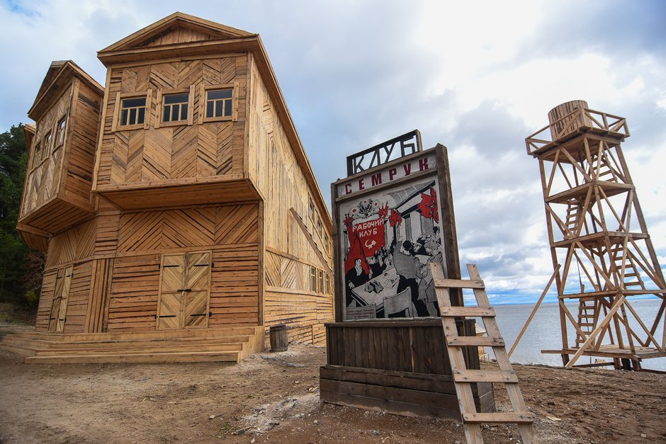
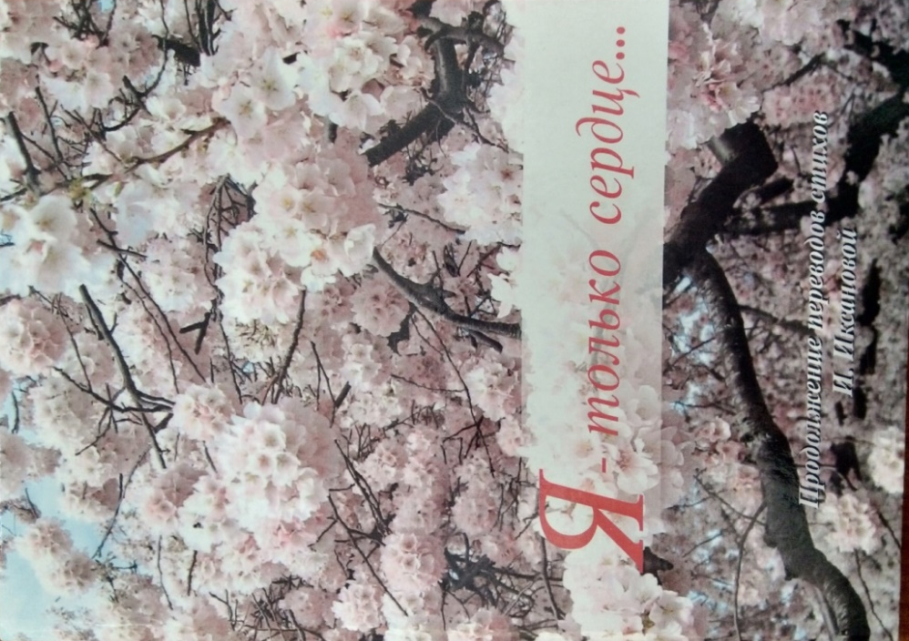
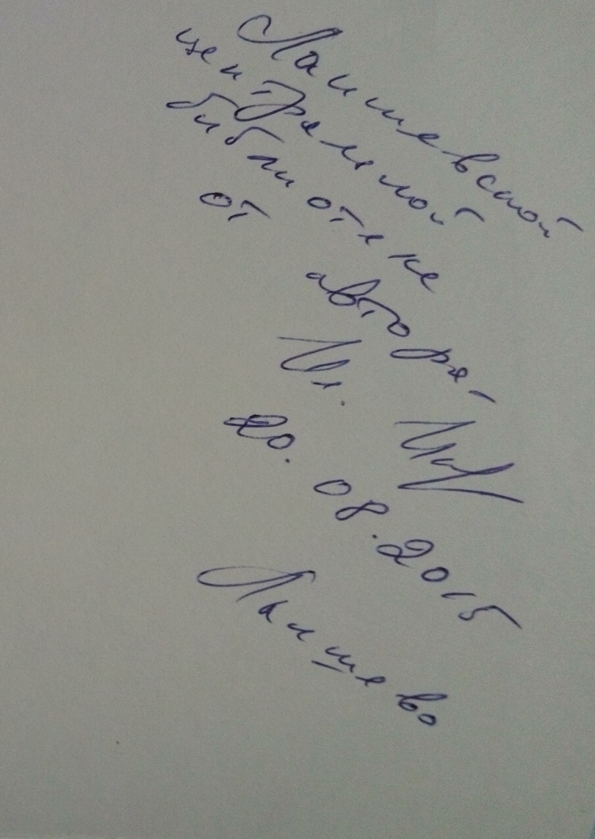

Slide 31
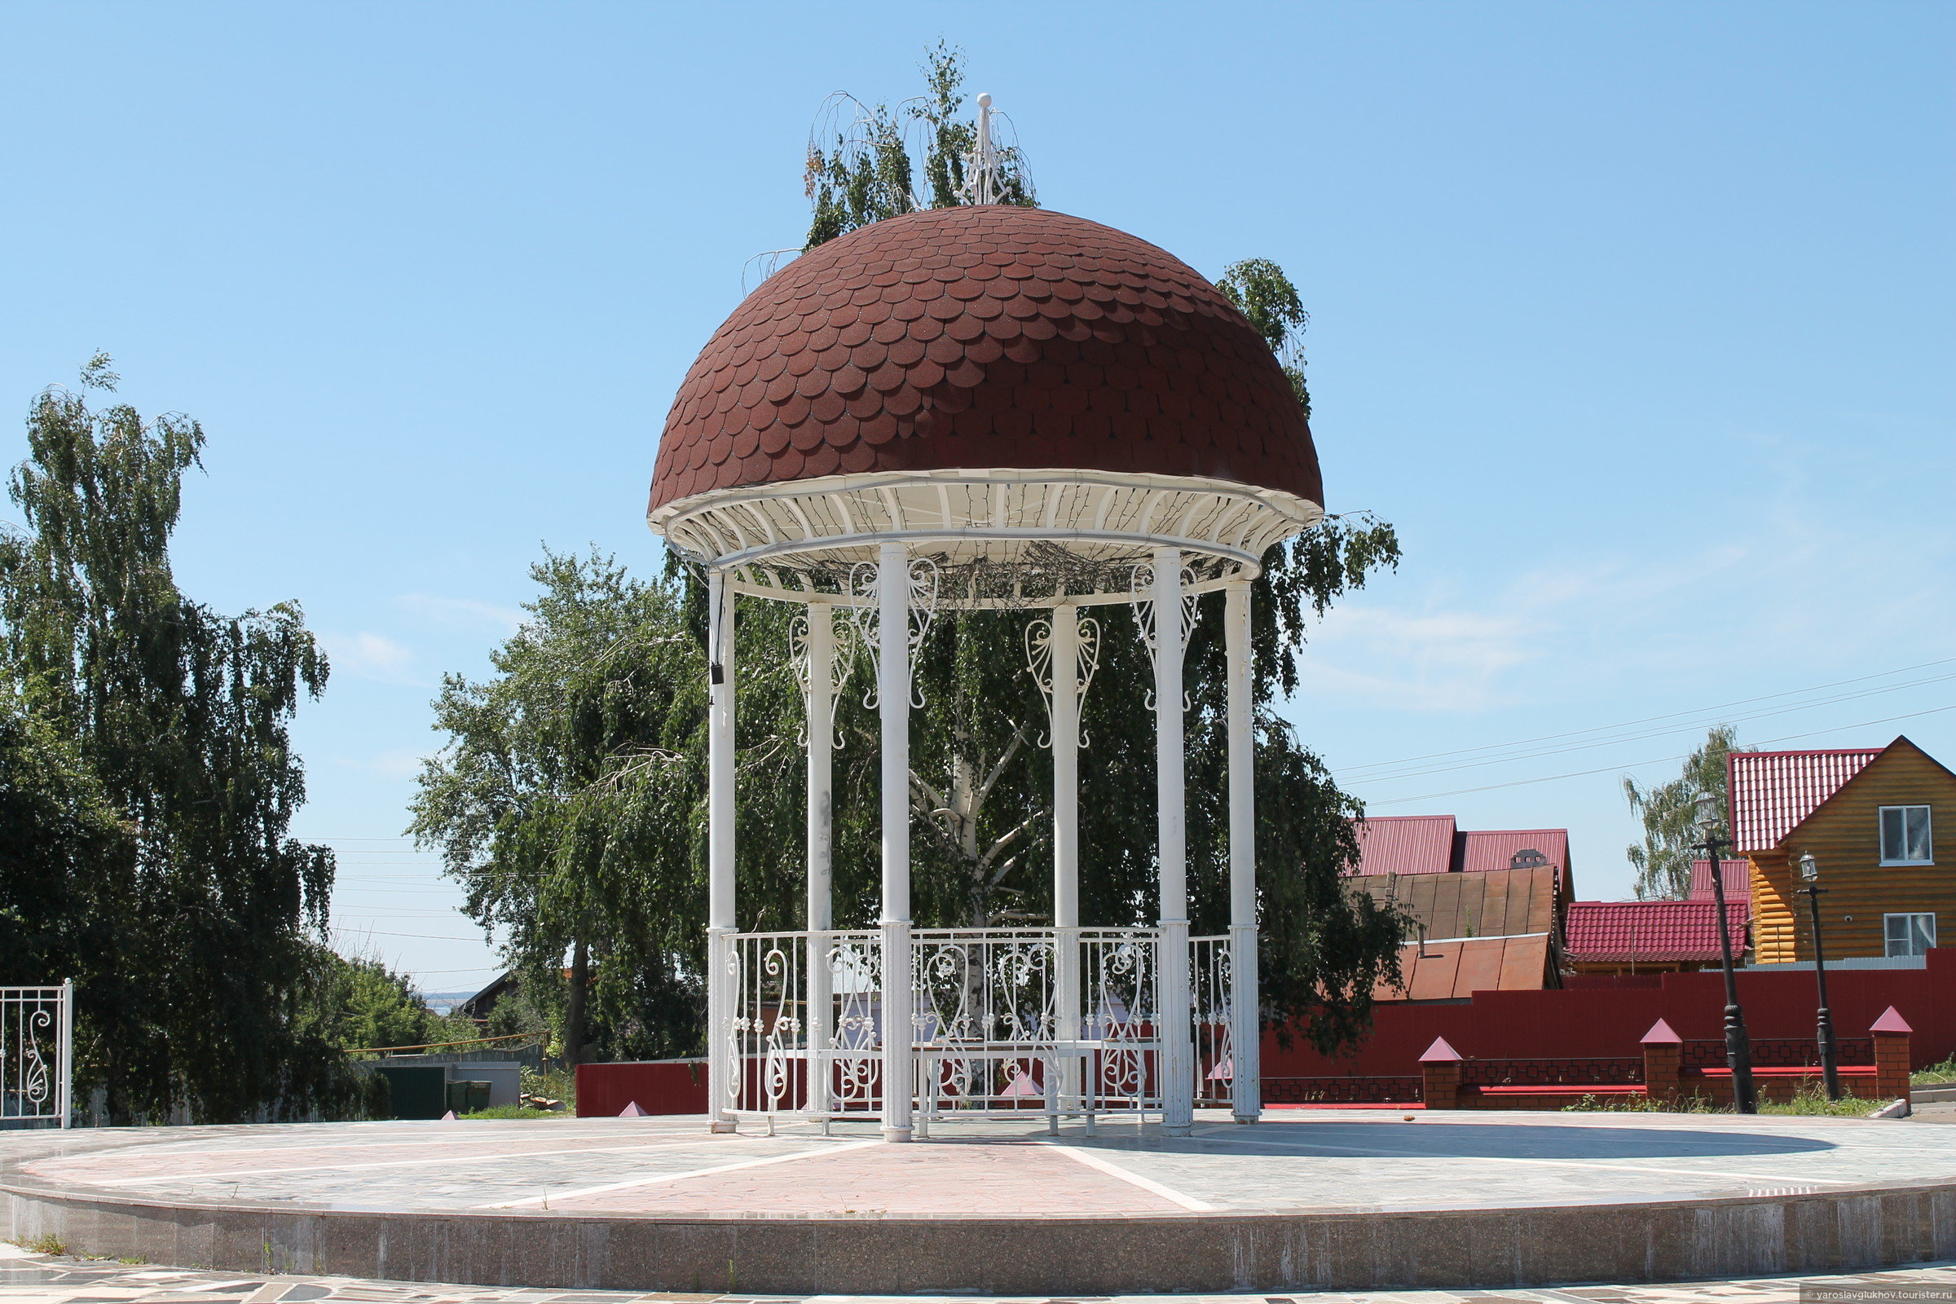
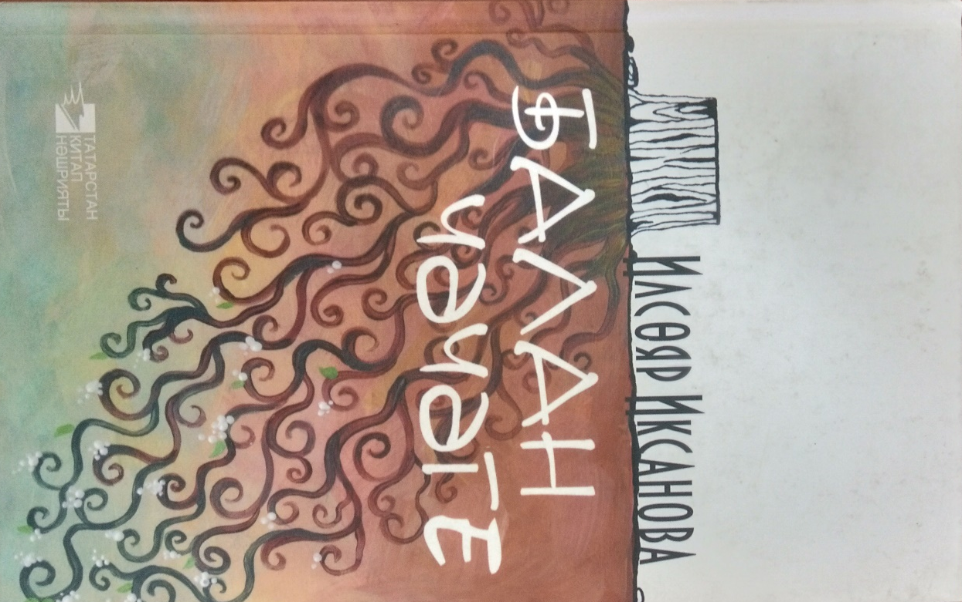
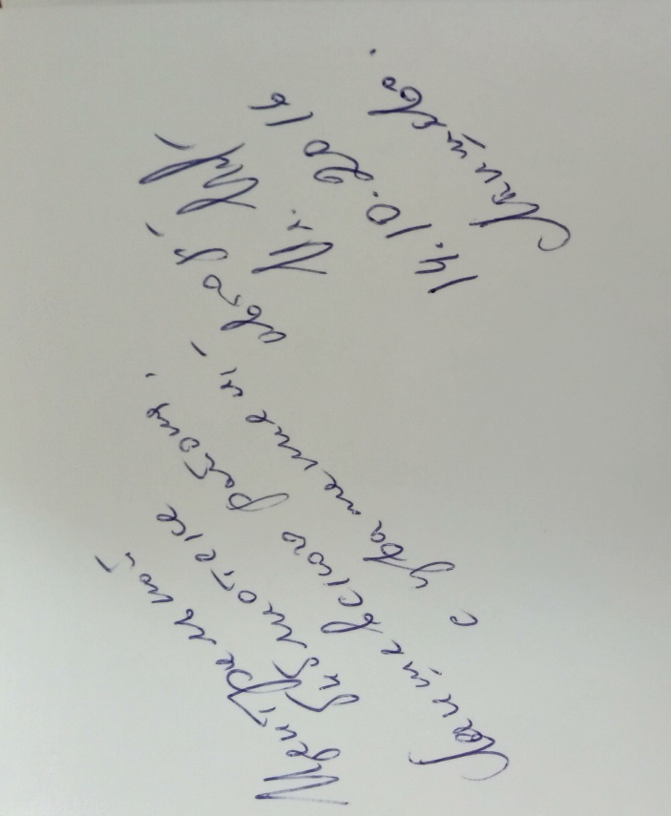

Slide 32


Геннадий Рожков
«Мы любим наш город у Камского моря,
Которым гордимся и будем гордиться.
Он будет, мы верим, надеемся – вскоре
Спортивной, курортной мини-столицей!...»

Slide 33

Из биографии
Скромный, высокообразованный, обладающий поэтическим даром, Геннадий Рожков прожил интересную жизнь. В начале жизненного пути судьба не была к нему благосклонна: Геннадию Алексеевичу пришлось испытать на себе нелегкую долю сына врага народа. Несмотря на это, он был истинным патриотом своей Родины, отличным специалистом, сделавшим немало для создания отечественных шахтных дизельных погрузочно-доставочных машин.
Родился Геннадий Алексеевич 15 февраля 1933 года в семье инструктора Казанского горкома ВКП(б) Рожкова Алексея Андреевича и члена Главсуда ТАССР Зеленовой Александры Никифоровны. В 1936 году отца переводят в Лаишевский район первым секретарем РК ВКП (б). Через год Алексей Андреевич получает новое назначение, которое становится для него роковым – его, заместителя наркома местной промышленности ТАССР, по обвинению в контрреволюционной деятельности расстреливают как врага народа.
Вслед за этим мать исключают из партии, увольняют с работы. Жену врага на работу никуда не принимали, и семья оказались без средств к существованию. На помощь пришли родственники: дочь взяли на воспитание бабушка с дедушкой, а Геннадия - старшая мамина сестра Зеленова Анна Никифоровна, заведующая Лаишевским детсадом «Заря революции».

Slide 34

После седьмого класса Геннадий переезжает к матери, которая в это время учительствовала в Арском районе. В 1951 году Геннадий окончил школу и хотел поступить в Казанский авиационный институт, но детей «врагов народа» там не принимали. Подал документы в Московское высшее техническое училище им. Баумана.
- «Заполняя анкетные данные о родителях, я написал: "Мать – преподаватель географии Антоновской семилетней школы, отец умер в 1937 году",» - вспоминал Геннадий Алексеевич.
В 1957 году он получает диплом по специальности «инженер – механик» и поступает на работу в СКБ Свердловского завода «Углемаш». Через 10 лет его назначают главным конструктором первых отечественных шахтных дизельных погрузочно-доставочных машин «ПД-8» (грузоподъемностью 8 тонн), которые с 1972 по 1991 год серийно выпускались на Донецком машиностроительном заводе им. ЛКСМУ. Машины успешно работали на рудниках на Урале, в Сибири, на дальнем Востоке, в Казахстане, на Украине, на Кольском полуострове, на Кубе. Вышел на пенсию в 1999 году. Вел активную общественную работу.
За трудовые успехи награжден медалями «За трудовую доблесть», «Ветеран труда», серебряной медалью ВДНХ, значками ЦК ВЛКСМ «За активную работу в комсомоле», «Участник уборки урожая на целине (1956 и 1958 годы).

Slide 35

Писать стихи начал в студенческие годы, но впервые были опубликованы в районной газете «Камская новь» только в 2001 году.
Рожков Геннадий Алексеевич обладал поэтическим талантом – он писал легко, его стихи и проза красочны, музыкальны, читаются с большим удовольствием.
Творчество Геннадия Рожкова хорошо известно многим лаишевцам. Его стихи неоднократно печатались в нашей газете. Недавно автор презентовал очередной сборник "Времена и годы". Первые стихи Г.Рожков написал еще в студенчестве. А первый сборник стихов "Признание" был издан в 2003-м, в год его 70-летия. Он посвящает свои строки любимым, друзьям, родному Лаишеву. По скромным подсчетам, около десятка стихов он посвятил за последние годы коллеге по творчеству Светлане Левандовской-Фоминой.

Slide 36

Лаишеву - 440 лет
Прочёл «КН» и «РТ»- взволнован,
Праздником дышат страницы газет:
«Райцентру Лаишево стукнуло ровно
440 с рождения лет!».
Далее в республиканской газете
Есть интересное мнение,
Что посёлок отметил совершеннолетие,
Если считать «по сравнению»:
«Если Нижнекамску - 30,
850 - Москве седой, -
Лаишево - посерёдке».
Чем можем гордиться, -
Рабочий посёлок ещё молодой!
На страницах газет описание,
Фотографии и сообщение,
ЧТО торжества начались с присвоения
Ряду жителей Почётного звания.
Кто присутствовал видели, слышали
И узнали, что с этого дня
«Почётный житель Лаишева» -
90-летняя мама моя!
Вручили букет ей, Удостоверение
К ношению местной Почётной медали,
Подарок, который потом, к сожалению,
После вручения, тут же украли!
Я не был на празднике, был на Урале,
Как всё проходило, узнал из газет.
Соседи, что помнили, то рассказали.
Читал документы, коснулся медали,
Что маме от имени жителей дали
За труд в 90 свершившихся лет!
Красуйся наш край,
Расцветай на просторе!
Расти, мини-город,
Быстрей и смелей!
У нас рядом горы,
У нас рядом море,
Для яхт должен порт быть
И для кораблей!
30.08.1997 г.
Геннадий Рожков
Лаишевской библиотеке – 115 лет
В Дни Культуры поздравляем
Всех работников Центральной
Лучшей из библиотек
С юбилеем! Всем желаем
Награждений, премиальных,
Постоянных благ реальных
И здоровья в новый век!
Коллектив ваш очень дружен
И известен на Руси.
Труд ваш важен, очень нужен,
В Юбилеи перегружен,
Чтоб достойно и, к тому же,
Суть торжеств преподнести.
Коллектив ваш энергичен,
Хоть к кому ни подойти,
Каждый опытен, практичен,
Добр, душевен, симпатичен, -
Где ещё такой найти?!
115 – это дата!
Как – то время передать?
Ведь прабабушки когда - то,
И прадедушки когда – то, -
Дети – школьники – ребята –
Стали на дом книги брать!
Как менялись с властью зданья,
Книжный фонд и картотека,
Как добились вновь признанья,
Подтвердив – здесь кладезь знаний,
Место встречи дарований,
Что нужна библиотека!
Ты на благо человека
Создана и будешь жить!
Добрых дел, библиотека!
Так держать, библиотека!
В первых будь от века к веку,
Хоть не просто в первых быть!
Поздравленья из Казани,
Всем подарки от верхов,
Вам сегодня в этом зале
Столько доброго сказали…
Вот ещё одно посланье
С уваженьем и признаньем
От любителя стихов!
Поздравляю! Г.Рожков.
15.05.2002 г.

Slide 37


Сергей Исаев
Теплые душевные строки о родном лебедином крае:
«Улетели, как птицы, года,
Я в разлуке живу уже долго.
Но вернуться хотел бы сюда,
Где целуются Кама и Волга.
Я из тысячи сел
Лишь одно полюбил, как родное.
Здесь я детство провел
И нашел своей жизни дорогу.»

Slide 38

Жители Лаишева знают Сергея Ивановича Исаева как бывшего первого секретаря райкома комсомола Лаишевского района, а позднее - первого секретаря РК КПСС Пестречинского района. Писать стихи он начал давно, но напряженная работа не давала возможности полностью отдаться любимому творчеству. И только после выхода на заслуженный отдых появилось свободное время, а вместе с ним - и четвертый сборник стихов, которому автор дал красивое название - "Радуга времени". Большая часть стихов в представленном сборнике посвящена Лаишевскому району, его людям и природе.

Slide 39



Это не первое литературное детище С.Исаева. Первая книга «Лебединый край» вышел в 2003 г., вторая книга «Время любви и тревог» в 2007 г., третья книга «Души прекрасные порывы» в 2008 г.

Slide 40

Моим землякам
Над Лаишевом снег и пурга –
Откружилися чайки над Камой.
Побелели ее берега,
И другая уже панорама.
Тишина здесь, уют и покой,
Величавый храм дремлет на взгорье.
Зима осени машет рукой –
Сном глубоким спят белые горы.
Сам Державин глядит свысока,
Вспоминая места, где родился.
Течет времени жизни река –
Дым Отечества не изменился.
Все что было, как будто вчера –
Пушкин смотрит на маленький город,
И Радищева мчат кучера,
Лев Толстой был, когда еще молод.
Родной город так сердцу мне мил –
Здесь я был вожаком и учился.
Ничего до сих пор не забыл,
Даже то, что во сне не приснилось.
Нал Лаишевом кружит пурга –
Мглой закрылося Камское море.
Побелели его берега,
И совсем стали белые горы.
17 ноября 2008 г.

Slide 41

* * *
О малой родине моей
Остались лишь воспоминанья.
Здесь песни пел мне соловей И серенады утром ранним.
Я с детства там корнями врос –
Места Державина родные.
Где рядом Меша, сенокос,
Сосновый бор, леса грибные.
Бокалда, озеро с беседкой,
Дорожный тракт Казань – Сибирь.
Гулял я весело с соседкой,
Любил полей раздолье, ширь.
А церковь – одинокий стражник –
Стоит в разрухе много лет.
И нет уже надежды даже,
Что восстановят силуэт.
Колхоз всегда был небогатым:
Земля – песок, сплошной подзол.
Все жили впроголодь когда-то,
И не было тех хуже зол.
Но помню я другое время:
Веселье вновь вернулось в дом,
И на устах был гений Ленин,
Казалось, кончился содом.
Но перестройка захлебнулась,
И новый неизбежен путь.
Россия все-таки проснулась,
Надеждой наполняет грудь,
Что оживут места родные,
Церквей услышим перезвон.
Сосновый бор, места грибные –
Мой весь Лаишевский район.
17.01.02 г.

Slide 42

С первого по пятый класс он учился в Лаишевской средней школе, потом - в Егорьеве, а затем - снова в ЛСШ. После службы на Северном флоте вернулся в родные края. Молодому человеку с активной жизненной позицией предложили стать первым секретарем райкома комсомола. Он отказался: "У меня семья, корова". Однако в райкоме его поправили: "Ты что же это, из-за коровы не хочешь быть первым секретарем?". Вопрос застал врасплох. "И мне так стало стыдно, что я согласился", - с улыбкой рассказал С.Исаев. Он полностью окунулся в комсомольскую работу. В 1963 году его избрали делегатом Всероссийского съезда комсомола. А когда вернулся из Москвы домой, то Лаишевского района уже не существовало - его объединили с Пестречинским. Однако партийные руководители не выпускали из виду молодого политика. Он становится вторым секретарем райкома партии в Буинском районе, а затем - первым секретарем РК КПСС Пестречинского района. На одном из съездов партии по поручению пионеров Ленино-Кокушкинской школы Сергею Исаеву удалось взять автограф у Леонида Ильича Брежнева! А сделать это было далеко не просто.
Перебирая в памяти события минувших дней, С.Исаев вновь возвращается к своему творчеству. Молодой поэт подражал своим кумирам - Маяковскому, позднее - Есенину, лирика которого глубоко тронула начинающего литератора. "Я стараюсь показать людей, отзываюсь на каждую дату", - комментирует он свои стихи.

Slide 43


Анатолий Белозёрцев
«За горами золотится поле,
Здесь я не прохожий и не гость.
Хорошо, что на твоем раздолье
Мне встречать рассветы довелось…»

Slide 44

Из биографии
Анатолий Константинович Белозёрцев - поэт, прозаик и публицист.
Родился 16 июля 1941 года в с. Лаишево Татарской АССР. Здесь закончил среднюю школу. В юные годы стал писать стихи, очерки, статьи для районной газеты, называвшейся тогда «Путь победы». Уже в 17 лет его приняли литсотрудником в штат районной газеты.
Отслужив в армии уехал к родным в Челябинск, устроился на работу в редакцию заводской многотиражки «Челябинский металлург». Там же поступил на заочное отделение факультета журналистики Уральского госуниверситета, где с отличием защитил диплом. Работал 13 лет корреспондентом и редактором молодежных программ на областном радио, редактором и руководителем редакции литературы и искусства на телевидении. Дважды товарищи по перу избирали нашего талантливого земляка председателем правления областной писательской организации.
В августе 2008 года Анатолий Белозёрцев был утверждён членом Академии российской литературы, а в апреле 2009 года, на XIII съезде писателей, избран секретарем правления Союза писателей России.

Slide 45


Край родимый
Родившись в суровую пору,
В жестокие годы войны,
Росли мы на камских просторах,
Познавшие лихо беды.
Покоятся в братских могилах
Погибшие наши отцы.
И матери были не в силах
Сводить с той бедою концы.
Но вместе с родной стороною
Мы выжили тут, повзрослев.
И каждый своею судьбою
Обязан родиной земле.
Растут у нас дети и внуки –
Теперь им страну возрождать!
Но тянутся, тянутся руки
Комочек землицы поднять!
Без родины всякий бессилен!
И сколько б ни минуло лет,
Всё чаще нам снится Край синий,
Дороже которого нет!
29.01.2012 г.
(Посвящается родным землякам)

Slide 46




Slide 47


Родники
Я еду вновь на родину свою,
Где дым Отечества и сладок и приятен.
Я встретиться опять с тобой хочу,
Мой край – дружище и приятель.
Здесь дорог мне дорожный куст и дом,
Волнуют даже запахи полыни.
Я здесь любил,
взрослея с каждым днем,
И эти чувства сохранил поныне.
Здесь бьют и бьют родные родники –
Из памяти, из юности, из детства.
Сверкают солнцем, свежестью они.
И никуда от памяти не деться!
Я жадно припадаю к родникам
И становлюсь сильней, увереннее в жизни.
Я низко-низко кланяюсь вам,
А это значит, всей моей Отчизне!

Slide 48



Slide 49




Slide 50




Slide 51




Slide 52


Гаухария Валиуллина - Зарипова
Авылым
«…Туган җирем, туган авылым,
Олы юлның чатында.
Сагынганда карар идем,
Алмагачлар артында….»

Slide 53

От автора
«Мин Вәлиуллина (3арипова) Гәуhәрия Борhан кызы. Лаеш районы Кече-Елга авылында туып, инеш буйларында су коенып, Атау сукмакларында шаярып, чая кыз булып үскәнмен. Гаиләдә 4 нче бала булып, 1965 нче елның, язгы матур бер иртәсендә - 31 нче май көнне дөньяга килгәнмен. Әнием кинәт авырып, Казанга бәрәңге сата барган җиреннән мине алып кайта.
Әби белән бабай мине, котырышканда: "Сине Казанда алыштырып кайтарганнар,"- дип орышалар иде. Кечкенәдән сәнгатькә гашыйк булып, мәктәптә сәнгатьле итеп шигырь уку кичәләрендә беренчелекне бирми идем. 1982 нче елны мәктәпне тәмамлагач КДПИ га физкультура бүлегенә укырга кердем. Уңышлы гына тәмамлап, беренче гыйльми адымнарымны Имәнкискә урта мәктәбендә башлап җибәрдем.

Slide 54

1998 нче елда ИПКРО га татар теле hәм әдәбияты бүлегенә укырга кердем. Шигырьләремне 8 нче сыйныфта укыганда ук яза башладым. Кешеләргә укытырга ояла идем, шунлыктанмы, язмаларым сакланмаган. 1998 нче елда, Туфан абый Миңнуллинга ике - өч шигыремне укып караганнан соң: "Кызым, синең, кулыңа туп түгел, кәлам алырга иде"- диде. Минем шул сүзләрдән күңелем үсеп киттеме, ешрак язгалый башладым. Кайбер шигырьләремә көй язып, сәхнәдә җырчыларыбыз җырлый. Күбесе сораулар буенча язылган. Танышларымның, авылдашларымның язмышы, бер - берсен яратышып, кавыша алмый калган, мәхәббәт темаларын чагылдырган, бергә уйнап үскән дусларым Азат, Госман, Газинур, 3иннур, балачак дусларыма багышланган шигырьларем урын алды.
Нигездэ, шигырьләрем җыр кебек, тигез агышлы формада язылган. Кайберләрендә, танышларымның дусларымның гыйбрәтле тормышы чагылдырылды.»

Slide 55

Лаешыма кайтып сабыйланам,
Су буена тешеп моңланам,
Җиләкле киң болын, урманнарын
Төшләремдә күреп уянам.
Яланаяк сукмакларым буйлап,
Кайтып киләм озын юл аша.
Якташларым, дуслар, әй, туганнар,
Сәлам юллыйм, сезгә җыр аша.
Яшьлегемә кайткан кебек булам
Чулман буйларында бер йөрсәм,
Таралалар сагыну, сагышларым,
Лаеш урамнарын бер үтсәм.
Туган якның болың сукмаклары
Йөрәк түрләрендә гел калган.
Онытылмас Лаеш шулпалары
Тарих битләрендә сакланган.
Лаешым

Slide 56


Резеда Сибатова
Туган ЯК.
Туган якның җиле чәчәк исле,
Һep үләне, җире таныш ла,
Туган якта кояш яктырак күк,
Чишмәләр бар кемеш тавышлы.
Башка бик күп әле матур җирләр.
Матур илләр дә бар, дисәләр дә.
Мин үземнең туган якны сөям,
Дуслар нәрсә генә әйтсәләр дә.
Туган якта күк тә зәңгәррәк күк,
Болыннар да киэрәк, кырлар да,
Агачлар да көязрәк кебек.
Су буенда үскән таллар да.

Slide 57



Slide 58

Яратам мин Лаеш төбәген.
Балаларым шунда тугангамы?
Әллә кешеләре, дус-ишләрем,
Табигате гүзел булгангамы?
Яратам мин Лаеш төбәген.
Оныкларым шунда булгангамы?
Ямьле Кама суларында йөзгән
Оныкларга сөенеп торгангамы?
Яратам мин Лаеш төбәген,
Тормышыбыз шунда булгангамы?
Кызым гаиләсе, Чакма буе
Безгә кил дип чакырып торгангамы?
Яратам мин Лаеш төбәген.
Гомеребез шунда узгангамы?
Шунда яшәп, эшләп, сөеп-сөелеп,
Картлыгыбыз кулын сузгангамы?
2013 ел.
Лаешым – тормыш бишегем

Slide 59

Лаишевская Центральная библиотека
Наш адрес:
422610, Республика Татарстан
г. Лаишево, ул. Чернышевского, д. 26
E-mail: kamalib@yandex.ru, laish.cb@tatar.ru
Веб-сайт: kitap.tatar.ru
Наши телефоны: ( код 84378) т/факс: 2-57-31,
2-58-30
Составитель: Татьяна Александровна
Семенова
(главный библиограф)

